Slide 1
脚手架及模板安全管理

Slide 2
目 录
一、当前存在的主要问题及原因分析
二、安全检查要点及技术要求

Slide 3
一、当前存在的主要问题及原因分析

Slide 4
1、模板支架
序号 | 内 容 | 缺陷率（%）
 |  | 2013年上 | 2013年下 | 2014年上
1 | 是否按规定设置扫地杆 | 33.3 | 27.9 | 26.3
2 | 水平杆是否符合方案设计和技术规范要求 | 51.3 | 57.3 | 39.4
3 | 立杆伸出顶层水平杆的长度是否符合规范要求 | 53.8 | 32.4 | 50
4 | 托撑或底座螺杆外伸长度是否符合规范要求 | 35.9 | 23.5 | 27.3
5 | 立杆纵横距是否符合方案和技术规范要求 | 7.7 | 20.6 | 13.6
6 | 支架拆除前是否确认砼强度达到设计要求 | 15.4 | 17.6 | 10.6

Slide 5
存在主要问题原因分析：施工方案编制质量较差，对现场缺少指导性，无立杆排版图，个别方案未论证；单价过低或者模板支架验收制度流于形式导致作业班组偷工减料，过程监督管理不到位导致工人因周转材料不足等对架体违规拆除等。

Slide 6
2、脚手架
主要问题：
脚手板投入数量普遍不足，多数项目未达到作业层满铺脚手板的要求；
主体施工采光井、管井、电梯井内操作架未按要求搭设；
悬挑卸料平台普遍未得到重视，悬挑梁安装、钢丝绳安装和主体与平台间的封闭等方面问题较多。

Slide 7
存在主要问题原因分析：
脚手板投入不足；管井、采光井未给劳务分包单位计算外架面积而导致不搭设操作架；
外架和卸料平台验收流于形式，有的项目甚至没有到实地验收，导致缺陷不能被发现并消除。

Slide 8
二、安全检查要点及技术要求

Slide 9
局及公司在多次检查中，脚手架及模板支架一直作为检查重点，查出的安全隐患占全部隐患的三分之一左右，下面我结合工作实际，谈谈脚手架和模板支架工程的安全管理：
检查内容
内业资料
实体搭设
支撑架、落地脚手架、悬挑脚手架
吊篮
爬架、爬模

Slide 10
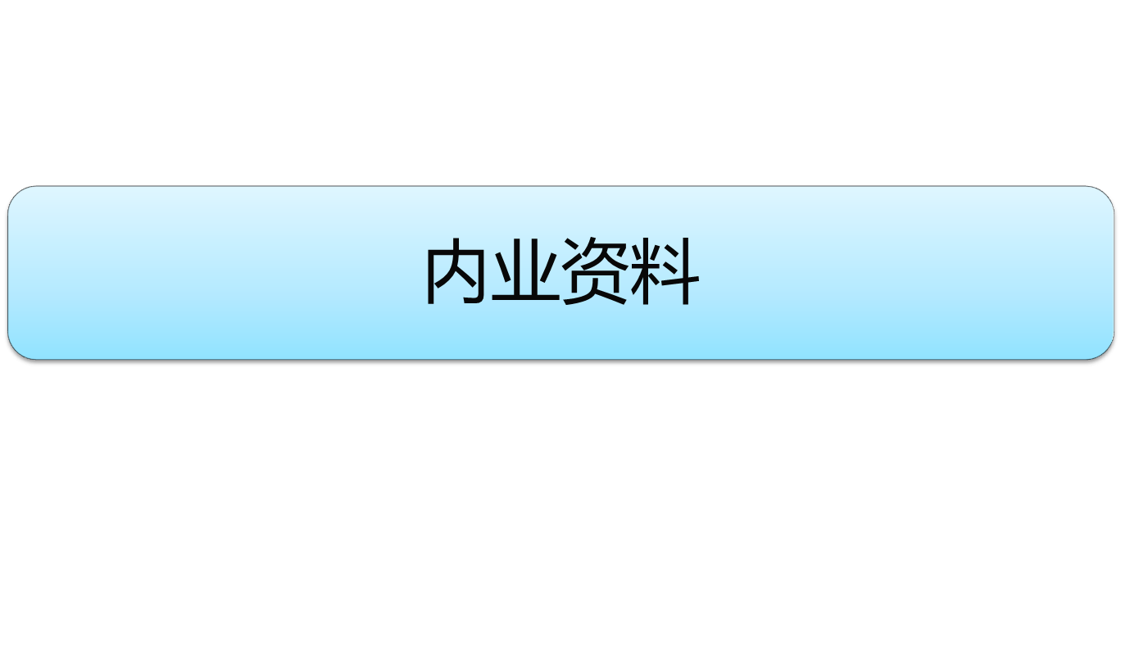

Slide 11
内 业 资 料
检查项
检 查 依 据
1、爬架工程施工单位具有相应的专业资质等级
《建筑施工工具式脚手架安全技术规范》（JGJ202-2010）
7.0.3 总承包单位必须将工具式脚手架专业工程发包给具有相应资质等级的专业队伍，并应签订专业承包合同，明确总包、分包或租赁等各方的安全生产责任。

Slide 12
检查项
检 查 依 据
2、架体工程按照规定编制审批安全专项施工方案
第五条 施工单位应当在危险性较大的分部分项工程施工前编制专项方案；

Slide 13
危险性较大的分部分项工程范围
三、模板工程及支撑体系
（一）各类工具式模板工程：包括大模板、滑模、爬模、飞模等工程。
（二）混凝土模板支撑工程：搭设高度5m 及以上；搭设跨度10m 及以上；施工总荷载10kN/m2 及以上；集中线荷载15kN/m及以上；高度大于支撑水平投影宽度且相对独立无联系构件的混凝土模板支撑工程。
（三）承重支撑体系：用于钢结构安装等满堂支撑体系。

Slide 14
危险性较大的分部分项工程范围
五、脚手架工程
（一）搭设高度24m 及以上的落地式钢管脚手架工程。
（二）附着式整体和分片提升脚手架工程。
（三）悬挑式脚手架工程。
（四）吊篮脚手架工程。
（五）自制卸料平台、移动操作平台工程。
（六）新型及异型脚手架工程。

Slide 15
局重要危险源分级范围
序号 | 类别 | 项目级重要危险源 | 公司级重要危险源 | 局级重要危险源
2 | 模板工程 | 1．各类工具式模板工程：包括大模板、滑模、爬模、飞模等。 2．水平混凝土构件模板支撑系统： （1）高度超过 5 m； （2）跨度超过 10 m； （3）施工总荷载大于 10kN/m ； （4）集中线荷载大于 15kN/m； （5）高度大于支撑水平投影宽度且相对 独立无联系构件的混凝土模板支撑工程。 3． 承重支撑体系：用于钢结构安装等满 堂支撑体系。 4．市政高架桥变截面箱梁挂篮施工。 5．市政高架桥移动模架箱梁施工。 | 1．工具式模板工程：包括滑模、爬模、飞模工程。 2．混凝土模板支撑工程：支撑高度 8m及以上；搭设跨度 18m 及以上，施工总荷 载 15kN/ ㎡ 及 以 上 ； 集 中 线 荷 载20kN/m 及以上。 3．承重支撑体系：用于钢结构安装等满堂承重支撑体系，承受单点集中荷载700Kg以上。 4、市政高架桥变截面箱梁挂篮施工。 5．市政高架桥移动模架箱梁施工。 | 1．爬模工程。 2．混凝土模板支撑工程：支撑高度 15m 及以上；搭设跨度 25m 及以上，施工总荷载25kN/㎡及以上；集中线荷载 30kN/m 及以上。 3．承重支撑体系：用于钢结构安装等满堂承重支撑体系，承受单点集中荷载 1200Kg以上。 4、市政高架桥变截面箱梁挂篮施工。 5．市政高架桥移动模架箱梁施工。

Slide 16
序号 | 类别 | 项目级重要危险源 | 公司级重要危险源 | 局级重要危险源
4 | 脚手架 | 1．搭设高度超过 24m 的落地式钢管脚手架。 2．附着式升降脚手架，包括整体提升与分片式升。 3．悬挑式脚手架。 4．吊篮脚手架。 5．自制卸料平台、移动操作平台。 6．新型及异型脚手架工程。 7．市政高架桥防撞墙施工脚手架及设施。 | 1、搭设高度 50m 及以上落地式钢管脚手架工程。 2、提升高度 60m 及以上附着式整体和分片提升脚手架工程。 3、架体高度 20m 及以上悬挑脚手架工程。 | 1．提升高度 150m 及以上附着式整体和分片提升脚手架工程。

Slide 17
检查项
检 查 依 据
3、超过一定规模的模架工程安全专项施工方案按规定进行专家论证
第五条 对于超过一定规模的危险性较大的分部分项工程，施工单位应当组织专家对专项方案进行论证。
第九条 超过一定规模的危险性较大的分部分项工程专项方案应当由施工单位组织召开专家论证会。实行施工总承包的，由施工总承包单位组织召开专家论证会。

Slide 18
超过一定规模的危险性较大的分部分项工程范围
二、模板工程及支撑体系
（一）工具式模板工程：包括滑模、爬模、飞模工程。
（二）混凝土模板支撑工程：搭设高度8m 及以上；搭设跨度18m 及以上，施工总荷载15kN/m2 及以上；集中线荷载20kN/m2及以上。
（三）承重支撑体系：用于钢结构安装等满堂支撑体系，承受单点集中荷载700Kg 以上。

Slide 19
超过一定规模的危险性较大的分部分项工程范围
四、脚手架工程
（一）搭设高度50m 及以上落地式钢管脚手架工程。
（二）提升高度150m 及以上附着式整体和分片提升脚手架工程。
（三）架体高度20m 及以上悬挑式脚手架工程。

Slide 20
参加专家论证会的人员
专家组成员
建设单位项目负责人或技术负责人
施工单位分管安全的负责人、技术负责人、项目负责人、项目技术负责人、专项方案编织人员、项目专职安全生产管理人员
监理单位项目总监理工程师及相关人员
勘察设计单位项目技术负责人及相关人员

Slide 21
专家论证相关要求
第十条 专家组成员应当由5 名及以上符合相关专业要求的专家组成。
本项目参建各方的人员不得以专家身份参加专家论证会。
第十一条 专项方案经论证后，专家组应当提交论证报告，对论证的内容提出明确的意见，并在论证报告上签字。该报告作为专项方案修改完善的指导意见。

Slide 22
动态管理
项目级重要危险源管控措施：
（一）项目编制专项施工方案并附危险因素清单，重要危险源危险因素清单见附件四；
（二）项目工程管理部门重点组织协调，并制定责任工程师负责，作业过程中跟踪指导；
（三）项目安全管理部日常重点监督检查；
（四）项目安全生产领导小组周检时重点检查。

Slide 23
公司级重要危险源管控措施：
（一）项目编制专项施工方案，附危险因素清单，按规定审批（需要专家论证的按规定组织论证）；
（二）项目编制专项安全事故应急处置方案；
（三）项目经理牵头组织协调，相关部门指定责任工程师负责，作业过程中跟踪指导；
（四）作业面安装远程视频监控；
（五）作业过程中安全员旁站监督，旁站监督记录见附表5；
（六）项目安全生产领导小组周检时重点检查，需要时组织专项检查；
（七）项目技术负责人牵头组织节点验收；
（八）公司月检时重点检查。

Slide 24
局级重要危险源管控措施
（一）项目编制专项施工方案，附危险因素清单，按规定审批（需要专家论证的按规定组织论证）；
（二）项目编制专项安全事故应急预案；
（三）项目经理牵头组织，制定实施计划，相关部门经理组织落实并跟踪指导；
（四）作业面安装远程视频监控；
（五）作业过程中安全员旁站监督；
（六）项目安全生产领导小组周检时重点检查，并定期组织专项检查；
（七）公司月检时重点检查；
（八）局安全检查时重点检查。

Slide 29
检查项
检 查 依 据
4、安全专项施工方案变更符合相关程序
第十四条 施工单位应当严格按照专项方案组织施工，不得擅自修改、调整专项方案。如因设计、结构、外部环境等因素发生变化确需修改的，修改后的专项方案应当按本办法第八条重新审核。对于超过一定规模的危险性较大工程的专项方案，施工单位应当重新组织专家进行论证。

Slide 30
检查项
检 查 依 据
5、安全技术交底齐全
第十五条 专项方案实施前，编制人员或项目技术负责人应当向现场管理人员和作业人员进行安全技术交底。

Slide 31
第十六条 施工单位应当指定专人对专项方案实施情况进行现场监督和按规定进行监测。发现不按照专项方案施工的，应当要求其立即整改；发现有危及人身安全紧急情况的，应当立即组织作业人员撤离危险区域。
施工单位技术负责人应当定期巡查专项方案实施情况。

Slide 32
检查项
检 查 依 据
6、验收资料齐全
第十七条 对于按规定需要验收的危险性较大的分部分项工程，施工单位、监理单位应当组织有关人员进行验收。验收合格的，经施工单位项目技术负责人及项目总监理工程师签字后，方可进入下一道工序。

Slide 33
检查项
检 查 依 据
7、架体主要构配件有质量证明和检验报告
架体主要构配件的质量证明和检验报告包括：（1）模架构配件原材料质量证明书；（2）扣件性能复试报告（强条8.1.4）；（3）可调顶托性能试验报告；（4）盘销式钢管脚手架整体试验报告；（5）爬模架中锥形承载接头、承载螺栓、挂钩连接座、导轨、防坠爬升器等重要受力部件的性能复试报告；（6）爬模架产品的住建部鉴定或验收证书。

Slide 34
扣件复试
《建筑施工扣件式钢管脚手架安全技术规范》（JGJ130-2011）8.1.4条， 扣件进入施工现场应检查产品合格证，并应进行抽样复试，技术性能应符合现行国家标准《钢管脚手架扣件》GB 15831的规定。扣件在使用前应逐个挑选，有裂缝、变形、螺栓出现滑丝的严禁使用。
复试主要包括外观、抗滑性能试验和抗破坏性能试验。
复试样品数量根据验收批量确定，每次8-20个；当批量超过10000件，超过部分应做另一批验收。

Slide 35
扣件试验标准
标准要求
直角扣件，试验时螺栓扭力矩为40N·m | 旋转扣件，试验时螺栓扭力矩为40N·m | 对接扣件，试验时螺栓扭力矩为40N·m
当P=7.0kN时，Δ₁≤7.0mm | 当P=7.0kN时，Δ₁≤7.0mm
P=10.0kN时，Δ₂≤0.5mm | P=10.0kN时，Δ₂≤0.5mm | P=4.0kN时Δ≤2.0mm
P=25.0kN时各部位不得破坏 | P=17.0kN时各部位不得破坏
当M=900N·m时θ≤4.0º

Slide 36
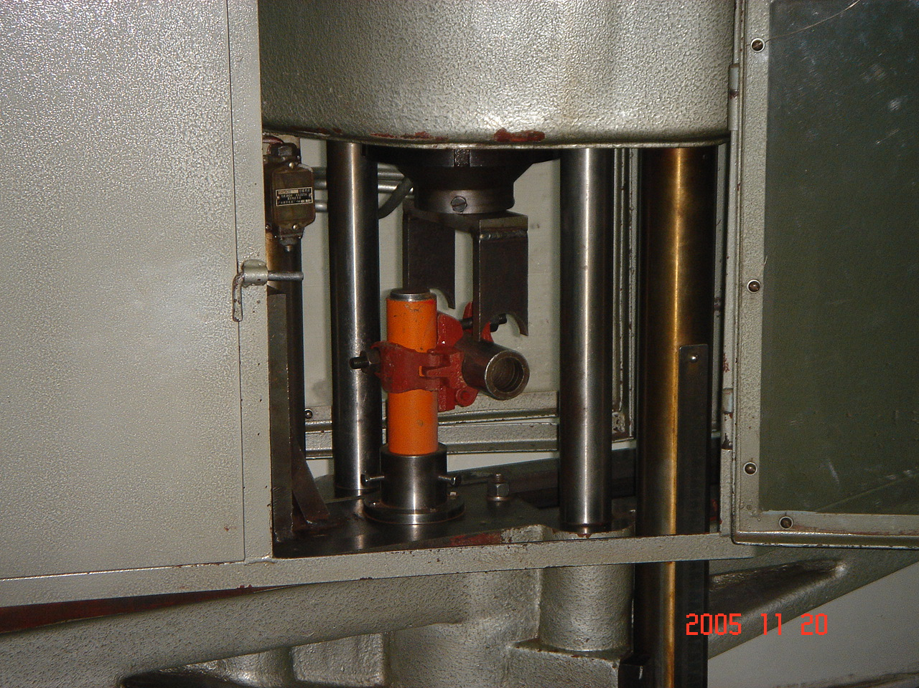
扣件试验

Slide 37
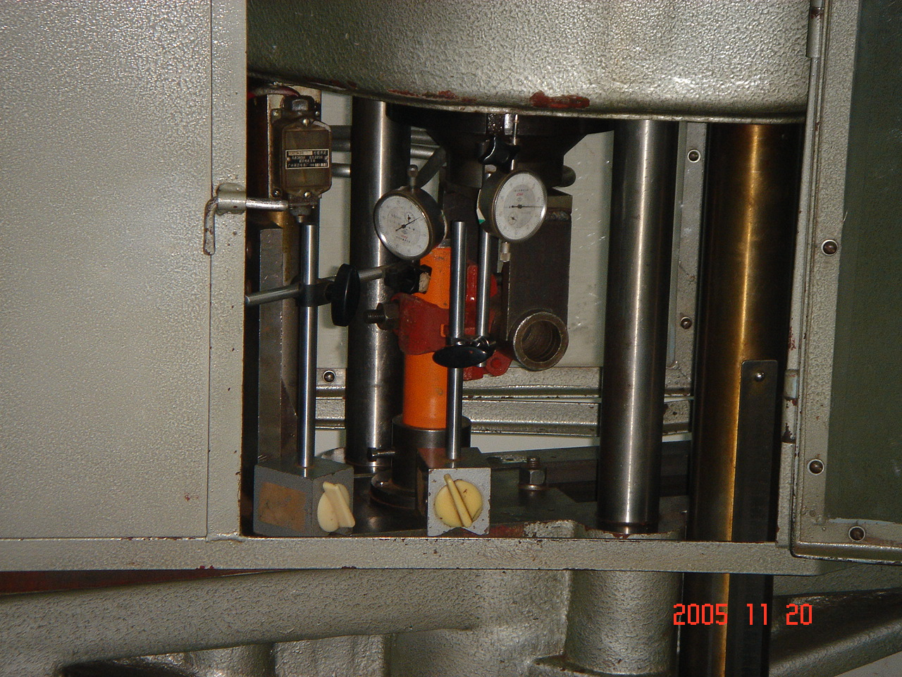

Slide 38
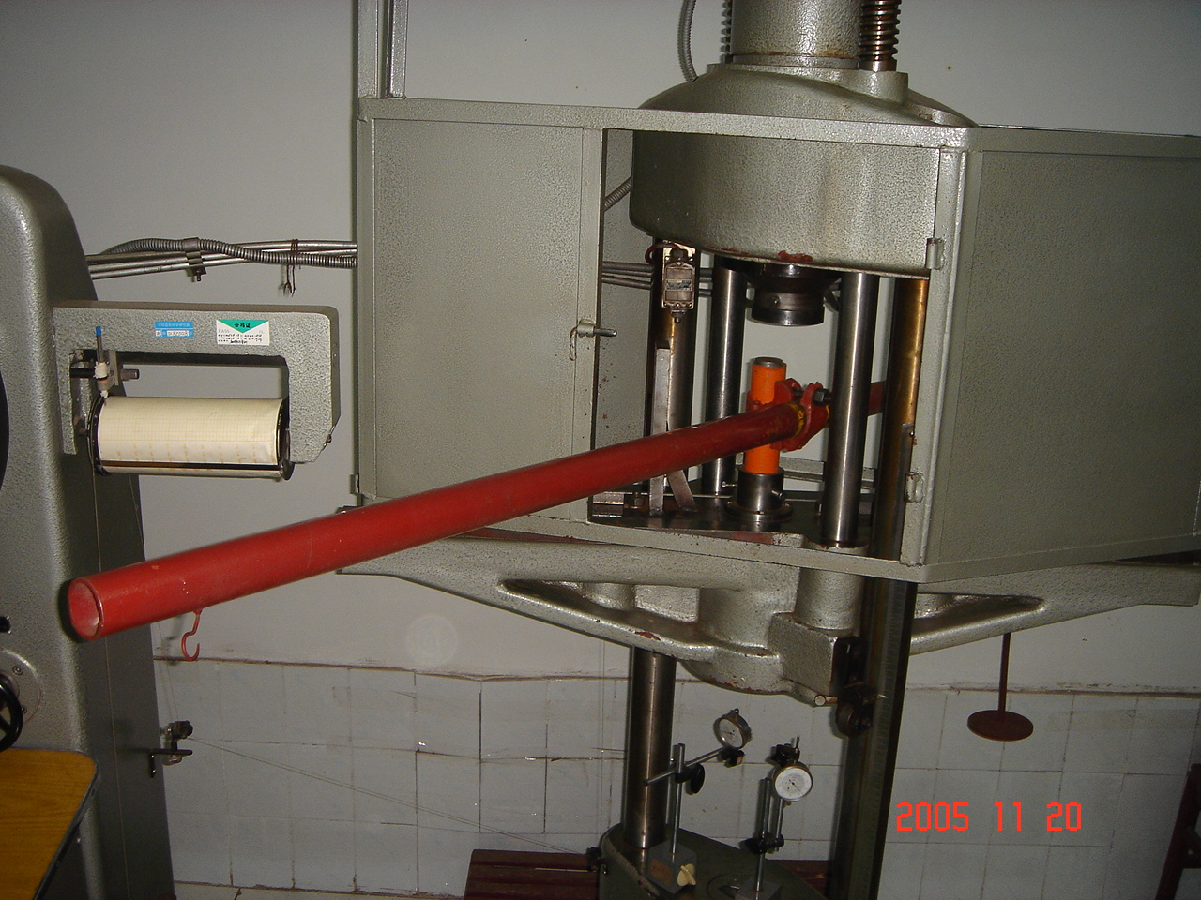

Slide 39
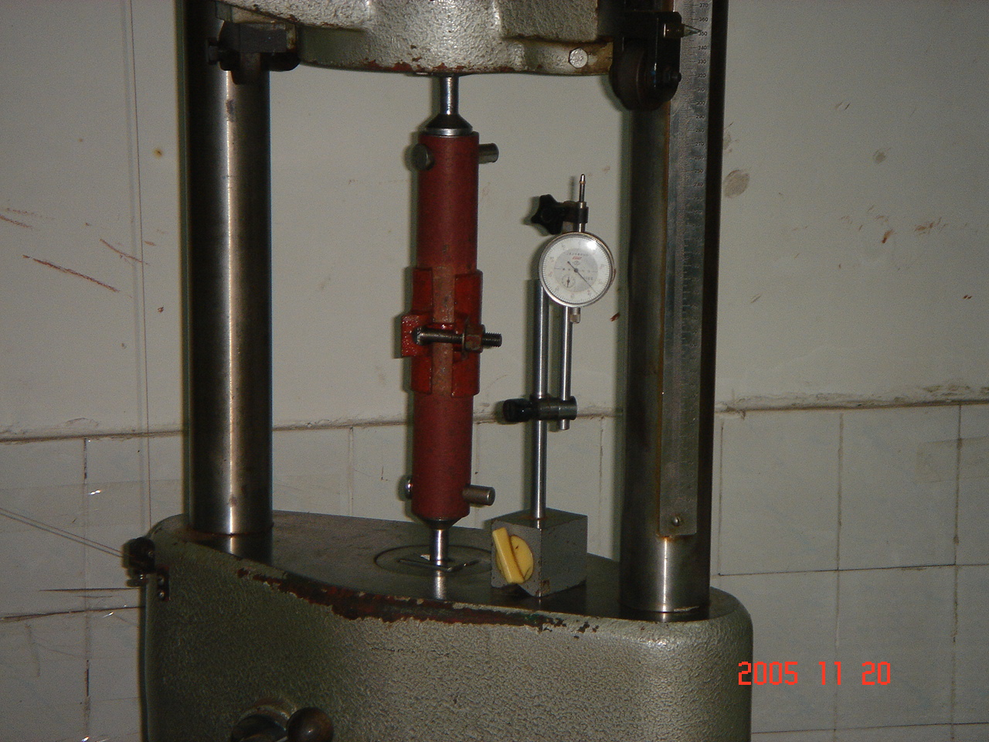

Slide 40
检查项
检 查 依 据
8、架子工等特种作业人员持证上岗
《扣件式脚手架》（JGJ130-2011）9.0.1条，扣件式钢管脚手架安装与拆除人员必须是经考核合格的专业架子工。架子工应持证上岗。
《碗扣式脚手架》（JGJ166-2008）9.0.7条，搭设脚手架人员必须持证上岗。
《工具式脚手架》（JGJ202-2010）7.0.5条，特种作业人员应经专门培训，并应经建设行政主管部门考核合格，取得特种作业操作资格证书后，方可上岗作业。

Slide 41
建筑施工特种作业操作资格证书样式
封皮采用深绿色塑料封皮对开，尺寸为100 mm×75mm。如下图：
建筑施工
特种作业操作资格证书
中华人民共和国住房和城乡建设部监制
（封皮正面）
（封皮背面）

Slide 42
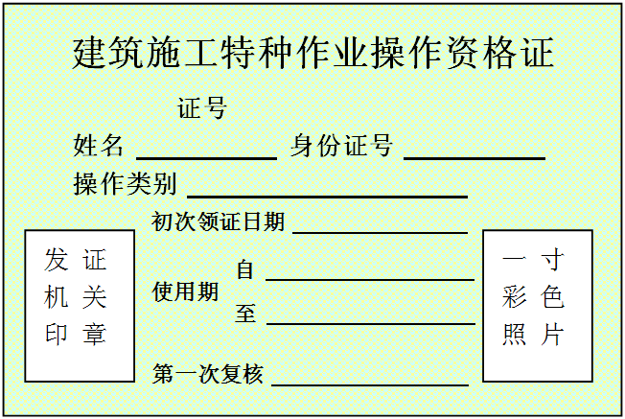
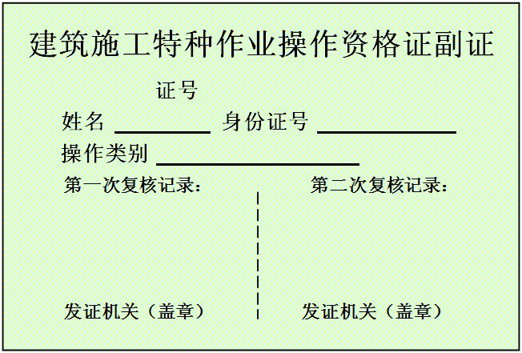
特种作业操作资格证书正本及副本均采用纸质，正本加盖
钢印和发证机关章后塑封，尺寸为90mm×60mm。如下图：
（正本）
（副本）

Slide 43
特殊工种操作证证号
示例：豫 A 02 2013 000001
持证人所在省简称
工种类别代码
02表示架子工
证书序号，用6个阿拉伯数字标注
持证人所在地设区市的英文代码，由各省自行确定
发证年份，用4个阿拉伯数字标注

Slide 44
建筑架子工操作范围
建筑架子工（普通脚手架）
在建筑工程施工现场从事落地式脚手架、悬挑式脚手架、模板支架、外电防护架、卸料平台、洞口临边防护等登高架设、维护、拆除作业；
建筑架子工（附着升降脚手架）
在建筑工程施工现场从事附着式升降脚手架的安装、升降、维护和拆卸作业；

Slide 45
特殊工种操作证有效期
特殊工种操作证书有效期为两年。有效期满需要延期的，建筑施工特种作业人员应当于期满前3个月内向原考核发证机关申请办理延期复核手续。延期复核合格的，资格证书有效期延期2年。

Slide 46
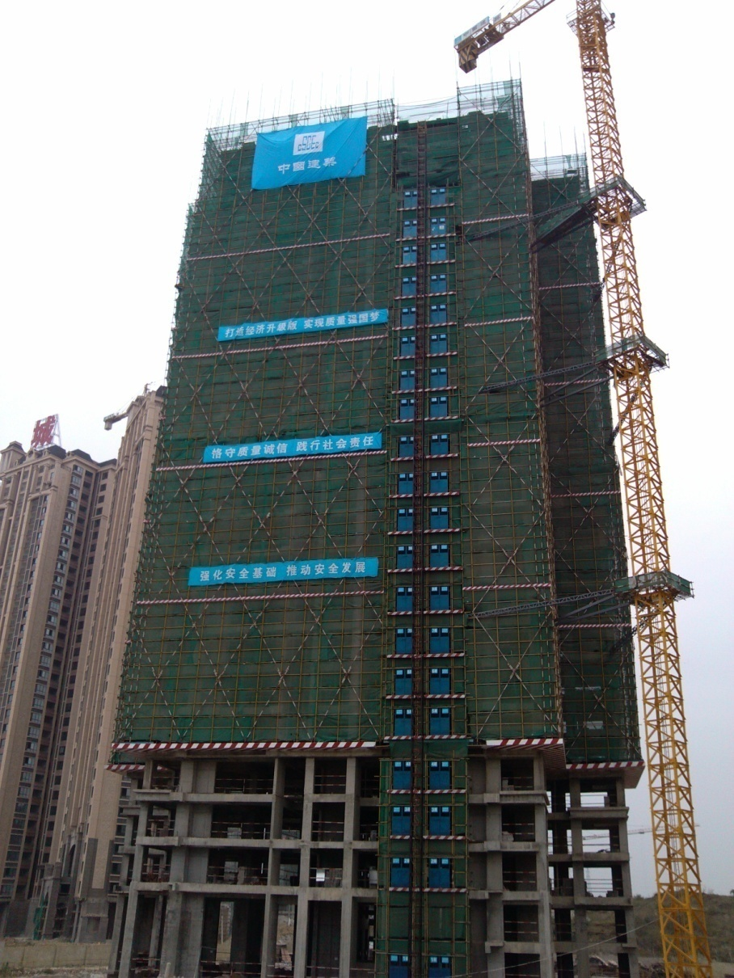
实体检查—
支撑架、
落地脚手架、
悬挑脚手架

Slide 47
实体检查—支撑架、脚手架
检查项
检 查 依 据
1、架体基础符合要求
5.5.2 地基承载力特征值的取值应符合下列规定：
1、当为天然地基时，应按地质勘察报告选用；当为回填土地基时，应对地质勘察报告提供的回填土地基承载力特征值乘以折减系数 0.4 ；
2、由载荷试验或工程经验确定。

Slide 48
架体基础
5.5.3 对搭设在楼面等建筑结构上的脚手架，应对支撑架体的建筑结构进行承载力验算，当不能满足承载力要求时应采取可靠的加固措施。（回顶）
6.3.1 每根立杆底部宜设置底座或垫板。
7.2.3 立杆垫板或底座底面标高宜高于自然地坪 50mm～100mm。
7.3.2.2 垫板应采用长度不少于 2 跨、厚度不小于 50mm、宽度不小 200 ㎜的木 垫板。
8.2.3.2 地基应无积水，底座应无松动，立杆应无悬空。

Slide 49
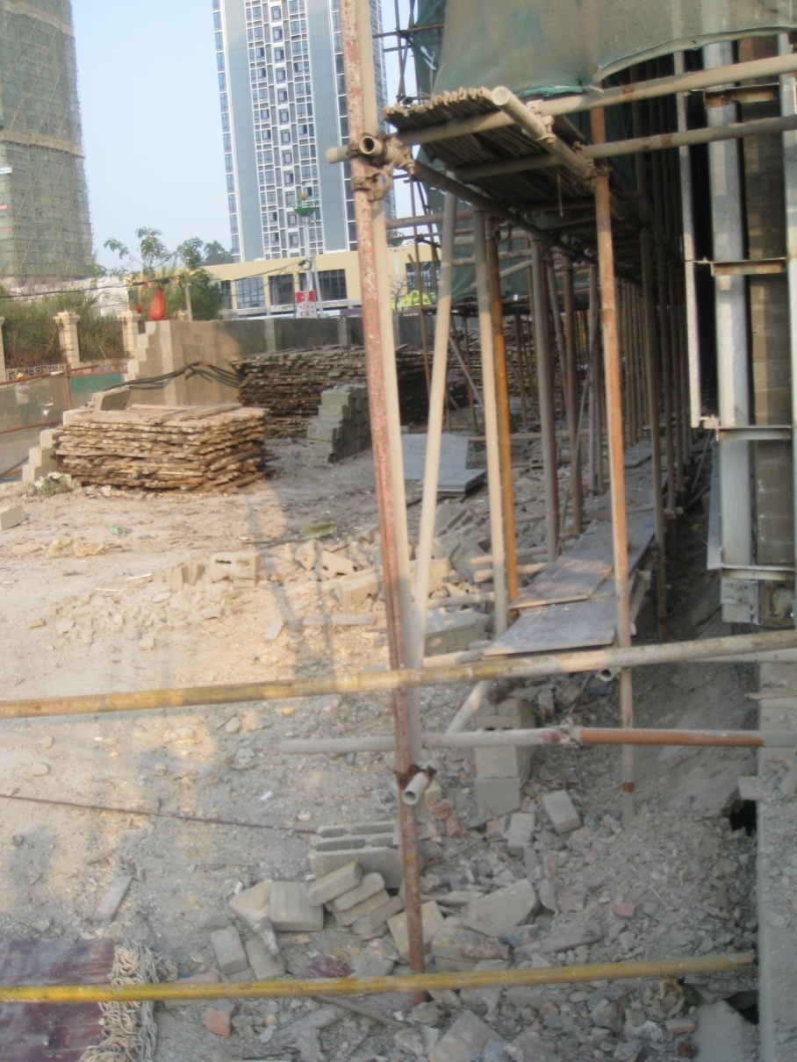
落地脚手架基础
基础下沉，应采取补救措施。

Slide 50
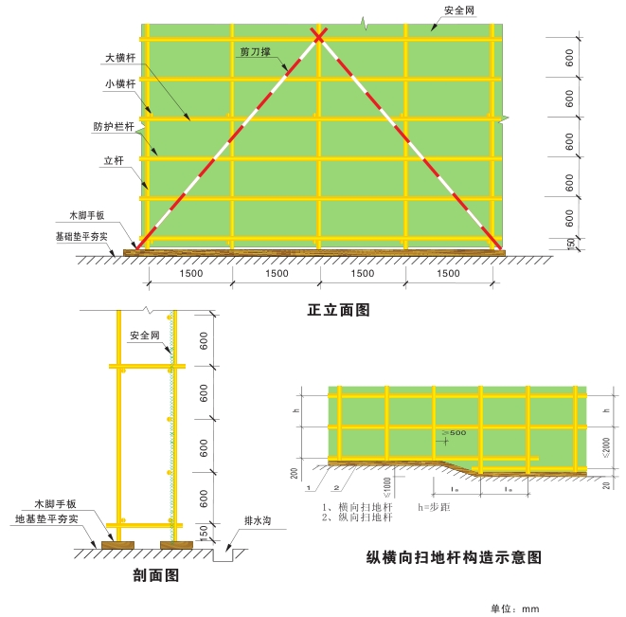
说明：
1. 落地式外脚手架基础应垫平夯实 ，在基础 上沿外脚手架长度方向设置垫板 ，垫板材 质可采用木脚手板或槽钢等。
2. 在立杆下部150mm处设置纵横向扫地杆 ，纵向扫地杆在上 ，横向扫地杆在下 ，均与立杆相连。
3. 脚 手 架 四 周 设 置 排 水 沟 ， 采 取 有 组 织 排 水。
4. 脚手架立杆基础不在同一高度时 ，必须将 高处的纵向扫地杆向低处延长两跨与立杆 固定 ，高低差不大于1m，靠边坡上方的立 杆轴线到边坡的距离不应小于500mm。

Slide 51
实体检查—支撑架、脚手架
检查项
检 查 依 据
2、扫地杆距离符合要求
《建筑施工扣件式钢管脚手架安全技术规范》（JGJ130-2011）
6.3.2条 脚手架必须设置纵、横向扫地杆。纵向扫地杆应采用直角扣件固定在距钢管底端不大于200mm处的立杆上。横向扫地杆应采用直角扣件固定在紧靠纵向扫地杆下方的立杆上。

Slide 52
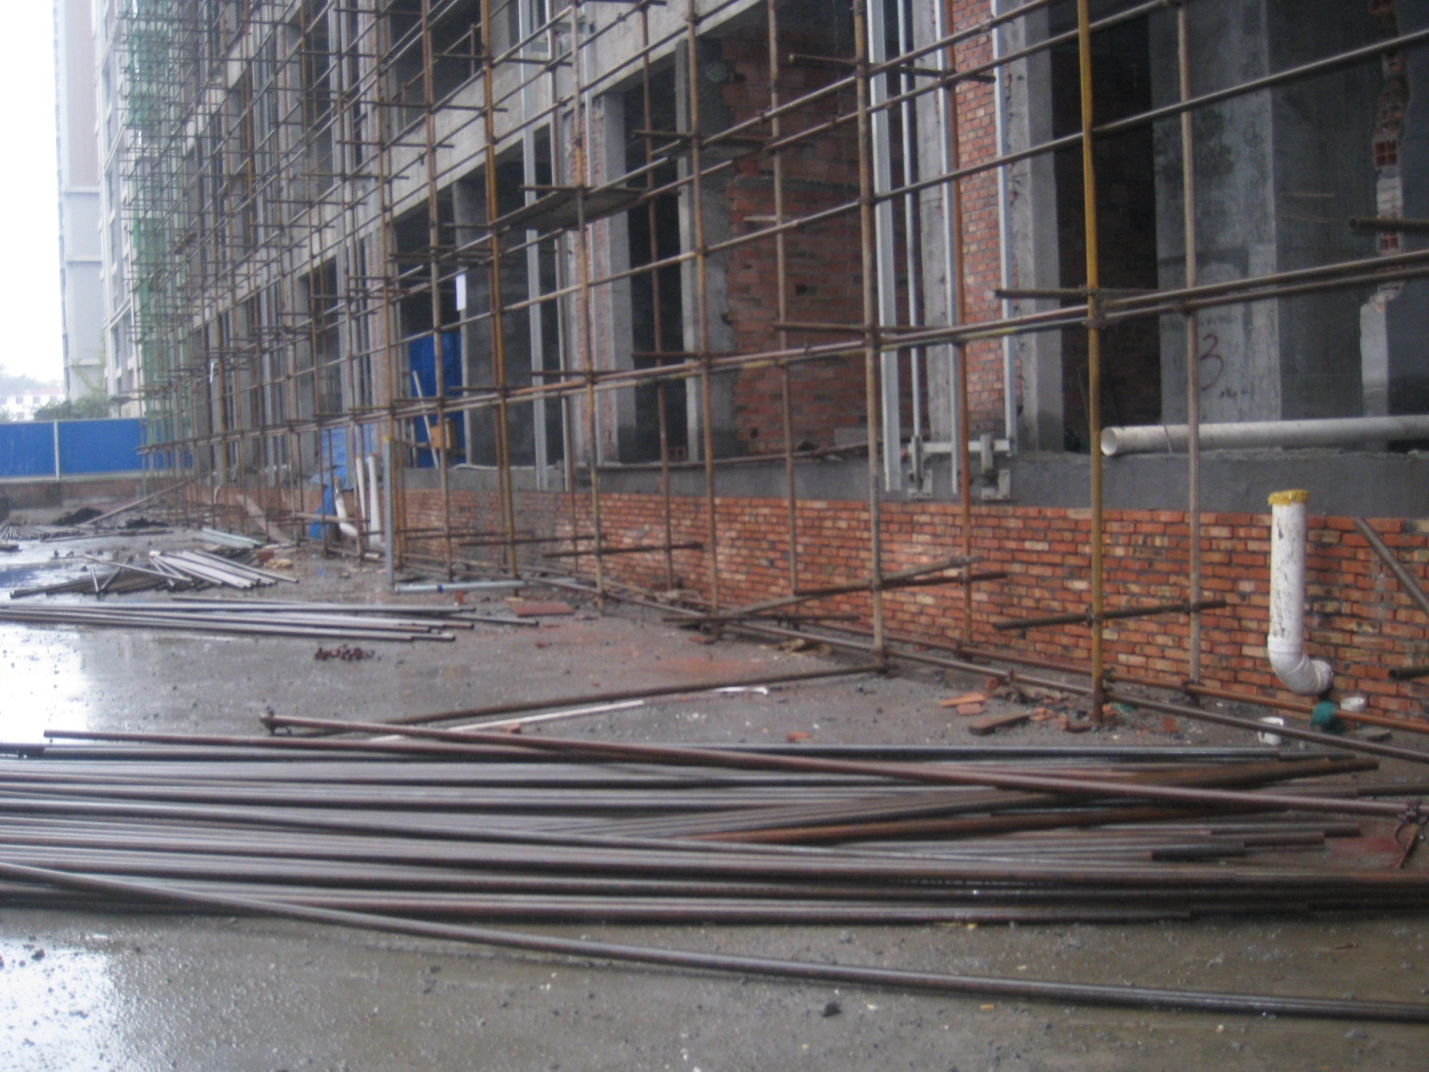
落地脚手架--扫地杆
扫地杆小横杆超过200mm，应在大横杆下面

Slide 53
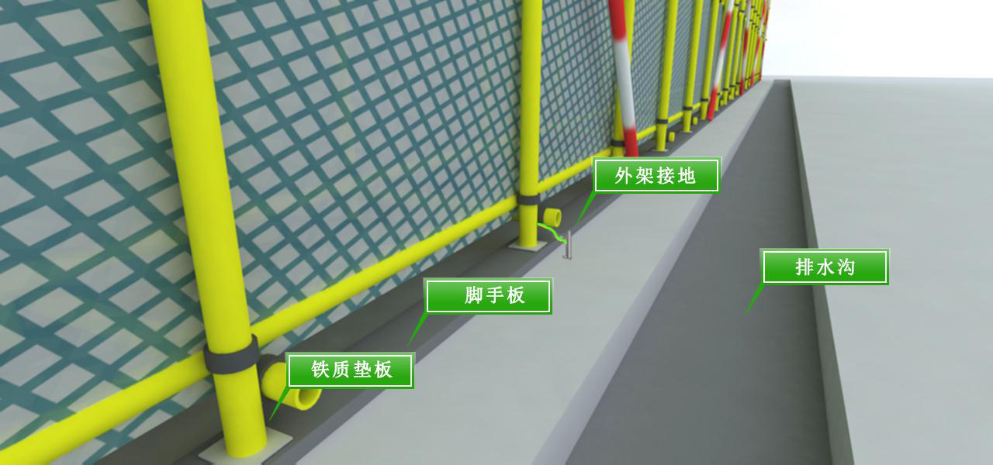
脚手架基础、扫地杆
纵向扫地杆
横向扫地杆

Slide 54
碗口脚手架—扫地杆
《建筑施工碗扣式脚手架安全技术规范》（JGJ 166-2008 ）
6.1.4 双排脚手架首层立杆应采用不同的长度交错布置，底部纵、横杆作为扫地杆距地面高度应小于或等于350mm，严禁施工中拆除扫地杆， 立杆应配置可调底座或固定底座。
6.2.1 模板支撑架底部纵、横杆作为扫地杆距地面高度应小于或等于350mm，严禁施工中拆除扫地杆， 立杆应配置可调底座或固定底座；

Slide 55
盘扣式支架—扫地杆
《建筑施工承插型盘扣式钢管支架安全技术规程》（JGJ231—2010）
6.1.6 模板支架应设置扫地水平杆，可调底座调节螺母离地高度不得大于300mm，作为扫地杆的水平杆离地高度应小于550mm。

Slide 56
实体检查—支撑架、脚手架
检查项
检 查 依 据
3、自由端长度符合要求
《扣件式脚手架》6.9.1条 满堂支撑架立杆伸出顶层水平杆中心线至支撑点的长度 a 不应超过 0.5m。
《碗扣式脚手架》6.2.1条 立杆上端包括可调螺杆伸出顶层水平杆的长度不得大于0.7m。
《盘扣式支架》6.1.5条 模板支架立杆可调托座的伸出顶层水平杆的悬臂长度严禁超过650mm。

Slide 57
自由端的影响
扣件式钢管满堂支撑架，顶部立杆的长度计算：
l0= k µ1（h+2a）
式中：k——满堂支撑架计算长度附加系数；
h——步距；
a ——立杆伸出顶层水平杆中心线至支撑点的长度；应不大于 0.5m，当0.2m＜a＜0.5m 时，承载力可按线性插入值。
µ1 ——考虑满堂支撑架整体稳定因素的单杆计算长度系数。

Slide 58
碗扣式模板支撑架立杆长度计算：
当外侧四周及中间设置了纵、横向剪切撑并满足本规范第6.2.2条第2款构造要求时，应按
l0＝h+2a计算,
a为立杆伸出顶层水平杆长度。
通过以上计算公式，可以得出：
自由端的长度影响很大，应严格控制

Slide 59
实体检查—支撑架、脚手架
检查项
检 查 依 据
4、剪刀撑设置位置和角度符合要求
剪刀撑设置：
（1）扣件式钢管脚手架、支撑架分别符合JGJ130-2011规范6.6、6.9.3要求；（2）碗扣式钢管脚手架、支撑架分别符合JGJ166-2008规范6.1.5、6.2.2要求；（3）盘扣式钢管脚手架、支撑架分别符合JGJ231-2010规范6.2.3、6.1.3要求。

Slide 60
扣件式脚手架--剪刀撑与横向斜撑
《建筑施工扣件式钢管脚手架安全技术规范》（JGJ130-2011）
6.6.1 双排脚手架应设置剪刀撑与横向斜撑，单排脚手架应设置剪刀撑。
6.6.2 单、双排脚手架剪刀撑的设置应符合下列规定：

Slide 61
扣件式脚手架--剪刀撑
1 每道剪刀撑跨越立杆的根数应按表6.6.2的规定确定。每道剪刀撑宽度不应小于 4 跨，且不应小于 6m，斜杆与地面的倾角应在 45°~60° 之间；
表6.6.2
剪刀撑斜杆与地面的倾角 a | 45° | 50° | 60°
剪刀撑跨越立杆的最多根数 n | 7 | 6 | 5

Slide 62
扣件式脚手架--剪刀撑
2 剪刀撑斜杆的接长应采用搭接或对接，搭接应符合本规范第 6.3.6 条第二款的规定；
3 剪刀撑斜杆应用旋转扣件固定在与之相交的横向水平杆的伸出端或立杆上，旋转扣件中心线至主节点的距离不应大于 150mm。
6.6.3 高度在 24m 及以上的双排脚手架应在外侧全立面连续设置剪刀撑；高度 在 24m 以下的单、双排脚手架，均必须在外侧两端、转角及中间间隔不超过 15m 的立面上，各设置一道剪刀撑，并应由底至顶连续设置。

Slide 63
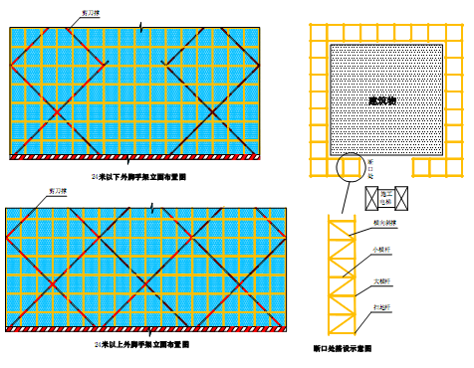
扣件式脚手架--剪刀撑
说明：
1、高度在24m以下的脚手架，必须在外侧立面的两端各设置一道剪刀撑，并应由底至顶连续设置。中间 各道剪刀撑之间的距离不大于 15m。每道剪刀撑宽度不小于4跨，并不小于6m。斜杆与地面的倾角宜 在45-60度之间。
2、高度在24m以上的双排脚手架应在 外侧立面整个长度和高度上连续设置剪刀撑。
3、一字型、开口型双排架两断口必须
设置横向斜撑；24米以上架体在架体拐角处及中间每六跨设置一道搭接斜撑。
4、剪刀撑斜杆的接长必须采用搭接， 搭接长度不小于1m，且不少于三个扣件紧固。

Slide 64
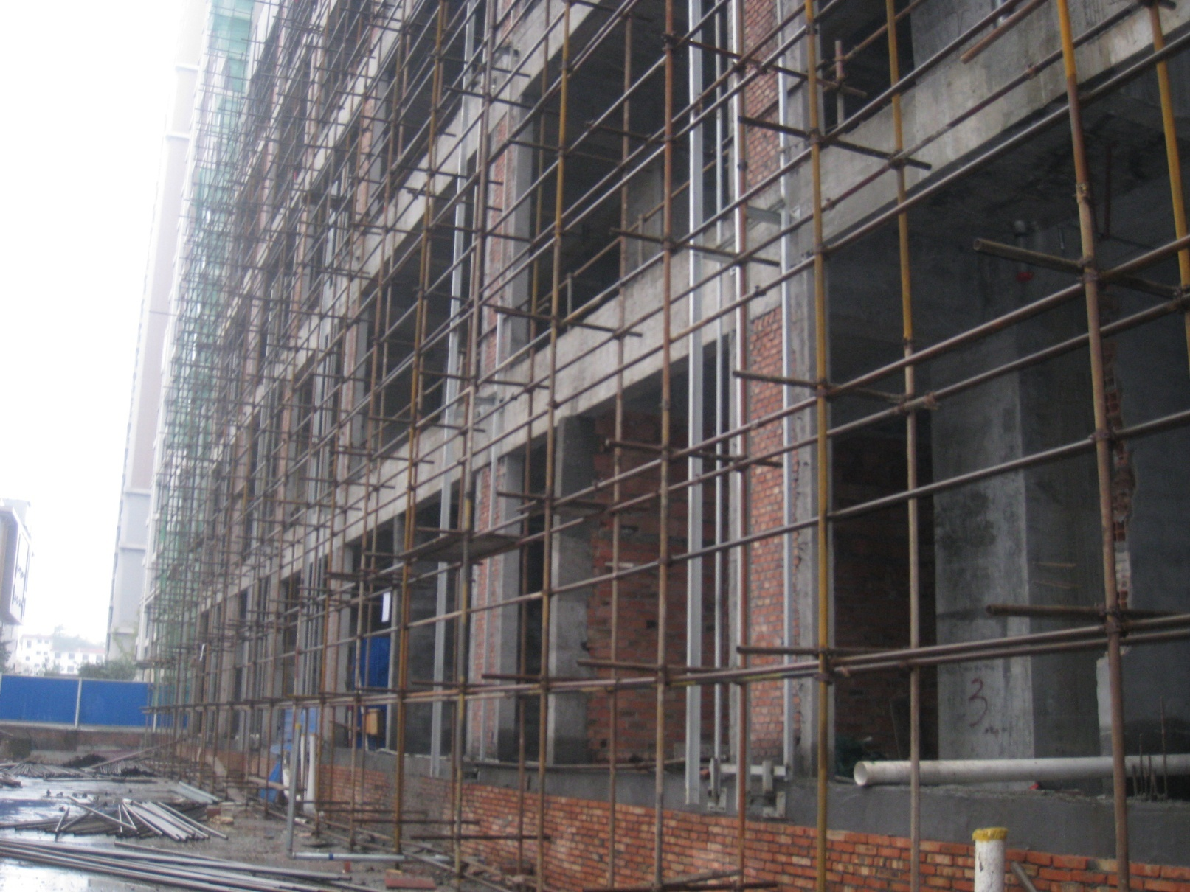
扣件式脚手架—剪刀撑
未设置剪刀撑

Slide 65
扣件式脚手架--横向斜撑
6.6.4 双排脚手架横向斜撑的设置应符合下列规定：
1 横向斜撑应在同一节间，由底至顶层呈之字型连续布置，斜撑的固定应符合本规范第 6.5.2 条第 2 款的规定；
2 高度在 24m 以下的封闭型双排脚手架可不设横向斜撑，高度在 24m 以上 的封闭型脚手架，除拐角应设置横向斜撑外，中间应每隔 6 跨距设置一道。
6.6.5 开口型双排脚手架的两端均必须设置横向斜撑。

Slide 66
扣件式满堂支撑架—剪刀撑
6.9.3 满堂支撑架应根据架体的类型设置剪刀撑：
1 普通型：
1） 在架体外侧周边及内部纵、横向每 5m～8m，应由底至顶设置连续竖向剪刀撑，剪刀撑宽度应为5m～8m。
2）在竖向剪刀撑顶部交点平面应设置连续水平剪刀撑。当支撑高度超过8m，或施工总荷载大于 15kN/㎡，或集中线荷载大于 20kN/m 的支撑 架，扫地杆的设置层应设置水平剪刀撑。水平剪刀撑至架体底平面距离与水平剪刀撑间距不宜超过 8m（图 6.9.3-1）。

Slide 67
扣件式满堂支撑架—剪刀撑
2 加强型：
1） 当立杆纵、横间距为 0.9 m×0.9m～1.2m×1.2m 时，在架体外侧周边 及内部纵、横向每 4 跨（且不大于 5m），应由底至顶设置连续竖向剪刀撑，剪刀撑宽度应为 4 跨。
2） 当立杆纵、横间距为 0.6 m×0.6m～0.9 m×0.9m（含 0.6m×0.6m，0.9m×0.9m） 时，在架体外侧周边及内部纵、横向每 5 跨（且不小于 3m）， 应由底至顶设置连续竖向剪刀撑，剪刀撑宽度应为 5 跨。

Slide 68
扣件式满堂支撑架—剪刀撑
3）当立杆纵、横间距为 0.4 m×0.4m～0.6 m×0.6m（含 0.4m×0.4m）时 ， 在架体外侧周边及内部纵、横向每 3m～3.2m 应由底至顶设置连续竖向剪刀撑，剪刀撑宽度应为 3m～3.2m 。
4）在竖向剪刀撑顶部交点平面应设置水平剪刀撑，扫地杆的设置层水平剪刀撑的设置应符合 6.9.3 条第一款第二项的规定，水平剪刀撑至架体底平面距离与水平剪刀撑间距不宜超过 6m，剪刀撑宽度应为 3m～5m。

Slide 69
碗扣式支撑架—剪刀撑
6.2.2 模板支撑架斜杆设置应符合下列要求：
1 当立杆间距大于1.5m时，应在拐角处设置通高专用斜杆，中间每排每列应设置通高八字形斜杆或剪刀撑；
2 当立杆小于或等于1.5m时，模板支撑架四周从底到顶连续设置竖向剪刀撑；中间纵、横向由底到顶连续设置竖向剪刀撑，其间距应小于或等于4.5m。
3 剪刀撑的斜杆与地面夹角在45°~60°之间，斜杆应每步与立杆扣接。
6.2.3 当模板支撑架高度大于4.8时，顶端和底部必须设置水平剪刀撑，中间水平剪刀撑设置间距应小于或等于4.8m。

Slide 70
盘扣式脚手架—剪刀撑
6.2.3 承插型盘扣式钢管支架由塔式单元扩大组合而成，在拐角为直角部位应设置立杆间的竖向斜杆。当作为外脚手架使用时，通道内可不设置斜杆。

Slide 71
盘扣式支撑架—剪刀撑
《盘扣式钢管支架》6.1.3 当搭设高度超过8m的满堂模板支架时，竖向斜杆应满布设置，水平杆的步距不得大于1.5m，沿高度每隔4～6个节段立杆应设置水平层斜杆或扣件钢管大剪刀撑（图6.1.3-1），并应与周边结构形成可靠拉结。对长条状的独立高支模架，架体总高度与架体的宽度之比H/B不应大于3。
6.1.4 当模板支架搭设成独立方塔架时，每个侧面每步距均应设竖向斜杆。当有防扭转要求时，可在顶层及每隔3～4步增设水平层斜杆或钢管水平剪刀撑。

Slide 72
实体检查—支撑架、脚手架
检查项
检 查 依 据
5、连墙件设置符合要求
《建筑施工扣件式钢管脚手架安全技术规范》（JGJ130-2011）
6.4.1 脚手架连墙件设置的位置、数量应按专项施工方案确定。
6.4.2 脚手架连墙件数量的设置除应满足本规范的计算要求外，还应符合表
6.4.2 的规定。

Slide 73
扣件式脚手架—连墙件
表6.4.2 连墙件布置最大间距
搭设方法 | 高度 | 竖向间距 (h) | 水平间距 (la) | 每根连墙件覆盖 面积 （㎡）
双排落地 | ≤50m | 3 h | 3 la | ≤40
双排悬挑 | >50m | 2 h | 3 la | ≤27
单排 | ≤24m | 3 h | 3 la | ≤40
注：h—步距；la—纵距

Slide 74
扣件式脚手架—连墙件
6.4.3 连墙件的布置应符合下列规定：
1 应靠近主节点设置，偏离主节点的距离不应大于 300mm；
2 应从底层第一步纵向水平杆处开始设置，当该处设置有困难时，应采用 其它可靠措施固定；
3 应优先采用菱形布置，或采用方形、矩形布置。

Slide 75
扣件式脚手架—连墙件
6.4.4 开口型脚手架的两端必须设置连墙件，连墙件的垂直间距不应大于建筑物的层高，并且不应大于 4m。
6.4.5 连墙件中的连墙杆应呈水平设置，当不能水平设置时，应向脚手架一端下斜连接。
6.4.6 连墙件必须采用可承受拉力和压力的构造。对高度 24m 以上的双排脚手架，应采用刚性连墙件与建筑物连接。
6.4.7 连接点中心至主节点的距离不应大于 300mm。

Slide 76
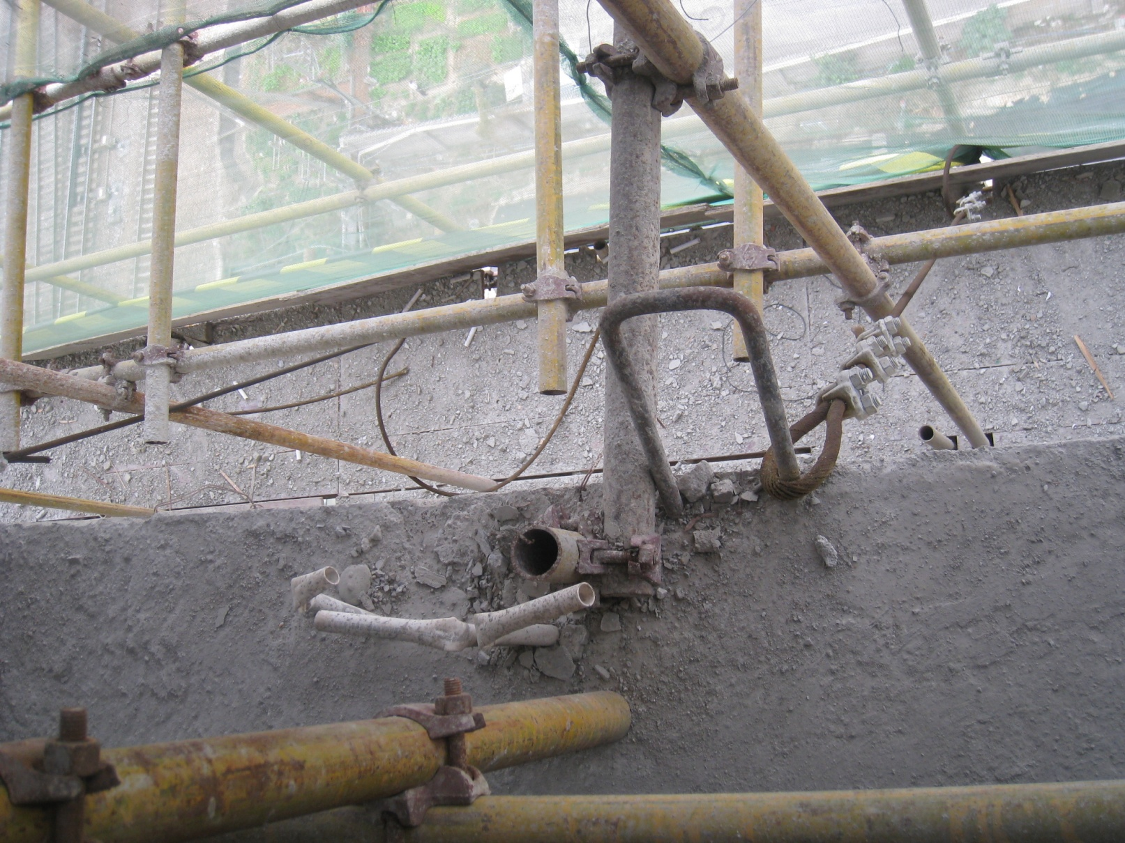
扣件式脚手架—连墙件
端头外漏部分应大于10cm

Slide 77
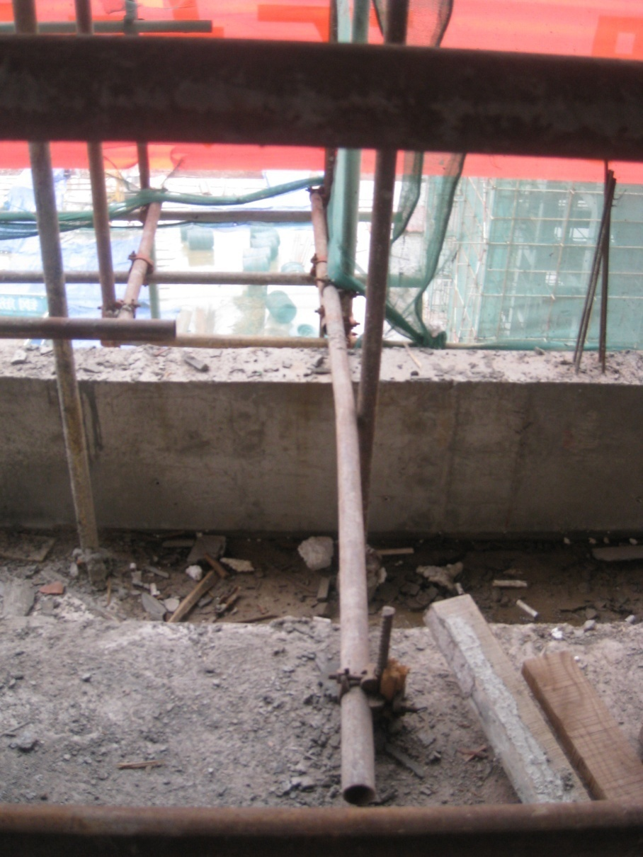
扣件式脚手架—连墙件
连墙件预埋螺纹钢，加木楔固定，不规范

Slide 78
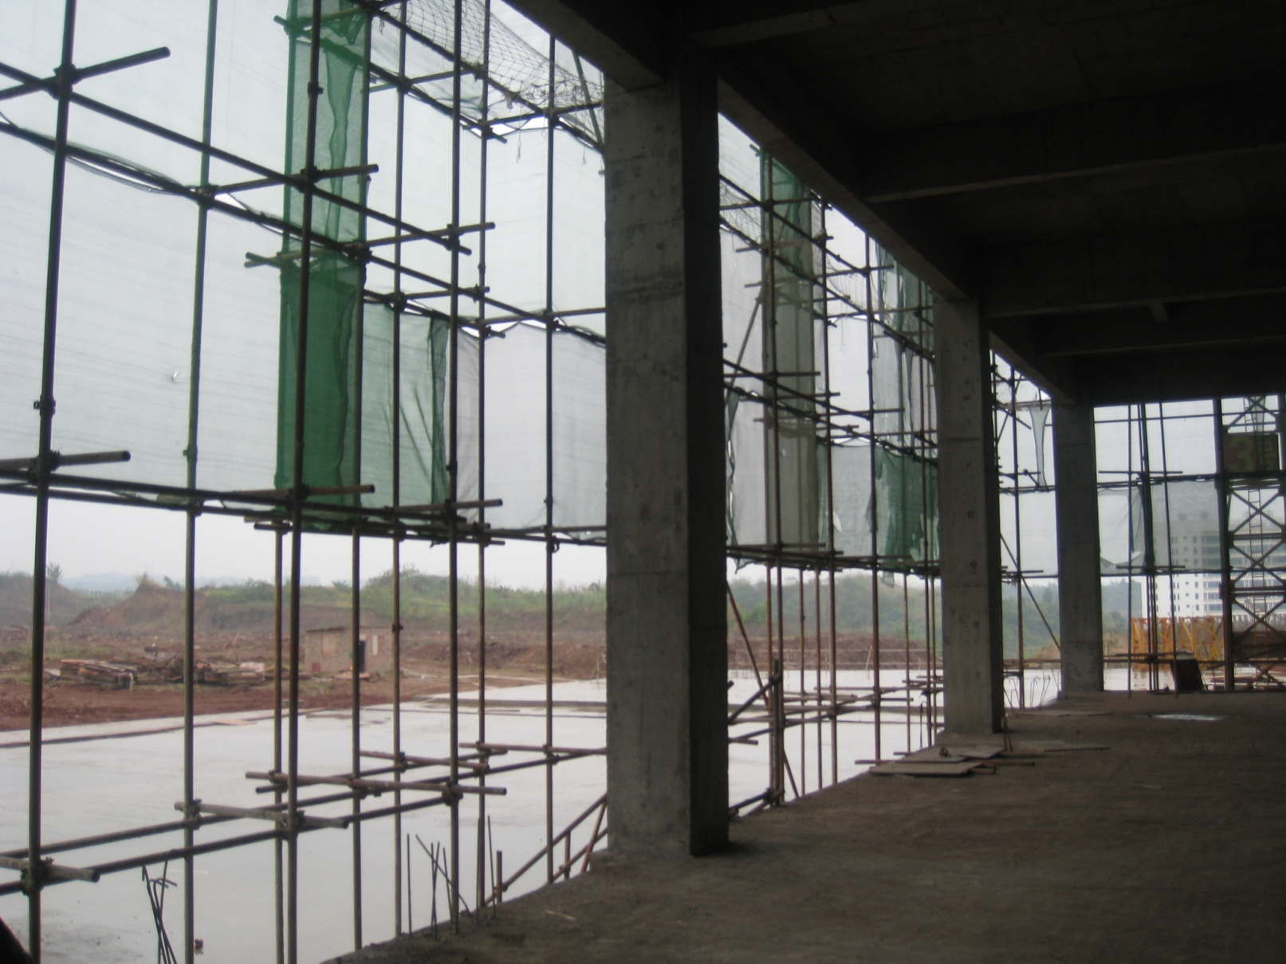
扣件式脚手架—连墙件
未设置连墙件

Slide 79
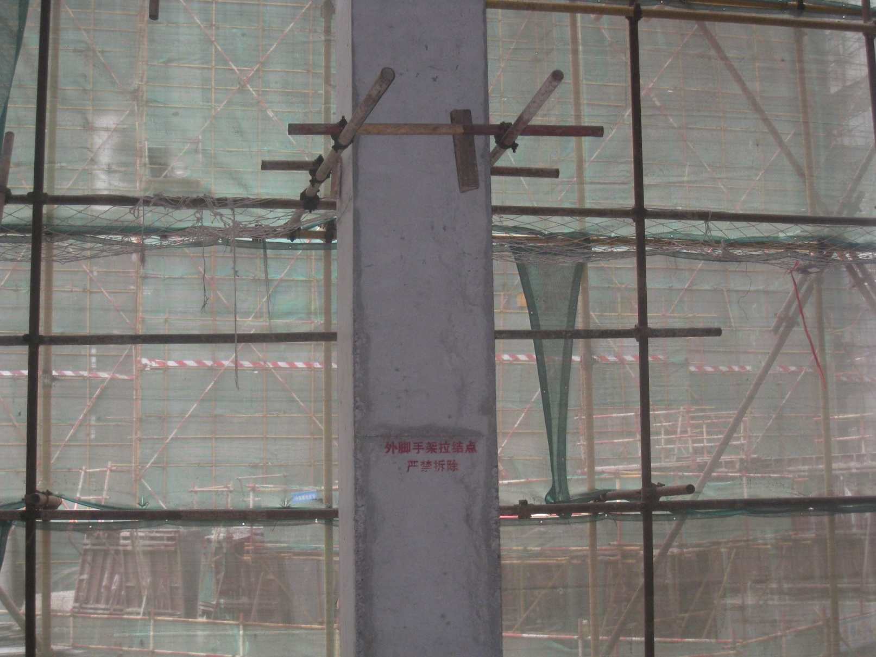
扣件式脚手架—连墙件
连墙件设置牢固满足刚性要求

Slide 80
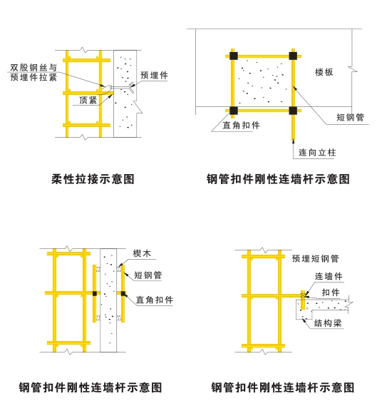
说明：
1. 连墙件是保证脚手架稳定最重要的杆件 ，连墙件应从第一步纵向水平杆处开始设置 ，在 “一字型 ” 、 “开口型”两端必须加强设置连墙件。

Slide 81
碗扣式脚手架—连墙件
《碗扣式脚手架》6.1.7 连墙杆的设置应符合下列规定：
1 连墙件应呈水平设置，当不能呈水平设置时，与脚手架连接的一端应下斜连接；
2 每层连墙杆应在同一平面，其位置应由建筑结构和风荷载计算确定，且水平间距应不大于4.5跨；
3 连墙杆应设置在有廊道横杆的碗扣节点处，采用钢管扣件做连墙杆时，连墙杆应采用直角扣件与立杆连接，连接点距碗扣节点距离应≤150mm；
4 连墙杆必须采用可承受拉、压荷载的刚性结构，连接应牢固可靠。

Slide 82
盘扣式脚手架—连墙件
《盘扣式钢管支架》6.2.6 连墙件的设置应符合下列规定：
1 连墙件必须采用可承受拉压荷载的刚性杆件，连墙件与脚手架立面及墙体应保持垂直，同一层连墙件应在同一平面，水平间距不应大于3跨；
2 连墙件应设置在有水平杆的盘扣节点旁，连接点至盘扣节点距离不得大于300mm；采用钢管扣件做连墙杆时，连墙杆应采用直角扣件与立杆连接；
3 当脚手架下部暂不能搭设连墙件时应用扣件钢管搭设抛撑。抛撑杆应与脚手架通长杆件可靠连接，与地面的倾角在45°～60°之间，抛撑应在连墙件搭设后方可拆除。

Slide 83
实体检查—支撑架、脚手架
检查项
检 查 依 据
6、卸载节点符合要求
6.1.2 双排脚手架搭设高度不宜超过 50m， 高度超过 50m 的双排脚手架，应采用分段搭设等措施。
条文说明6.1.2 高度超过 50m 的脚手架，采用双管立杆（或双管高取架高的 2/3）搭设或分段卸荷等有效措施，应根据现场实际工况条件，进行专门设计及论证。

Slide 84
悬挑脚手架卸荷
6.10.4 每个型钢悬挑梁外端宜设置钢丝绳或钢拉杆与上一层建筑结构斜拉结。 钢丝绳、钢拉杆不参与悬挑钢梁受力计算；钢丝绳与建筑结构拉结的吊环应使用 HPB235 级钢筋，其直径不宜小于 20 ㎜，吊环预埋锚固长度应符合现行国家标准《混凝土结构设计规范》GB50010 中钢筋锚固的规定。
卸载钢丝绳与结构、架体连接节点设置间距(水平、竖向)须符合方案。

Slide 85
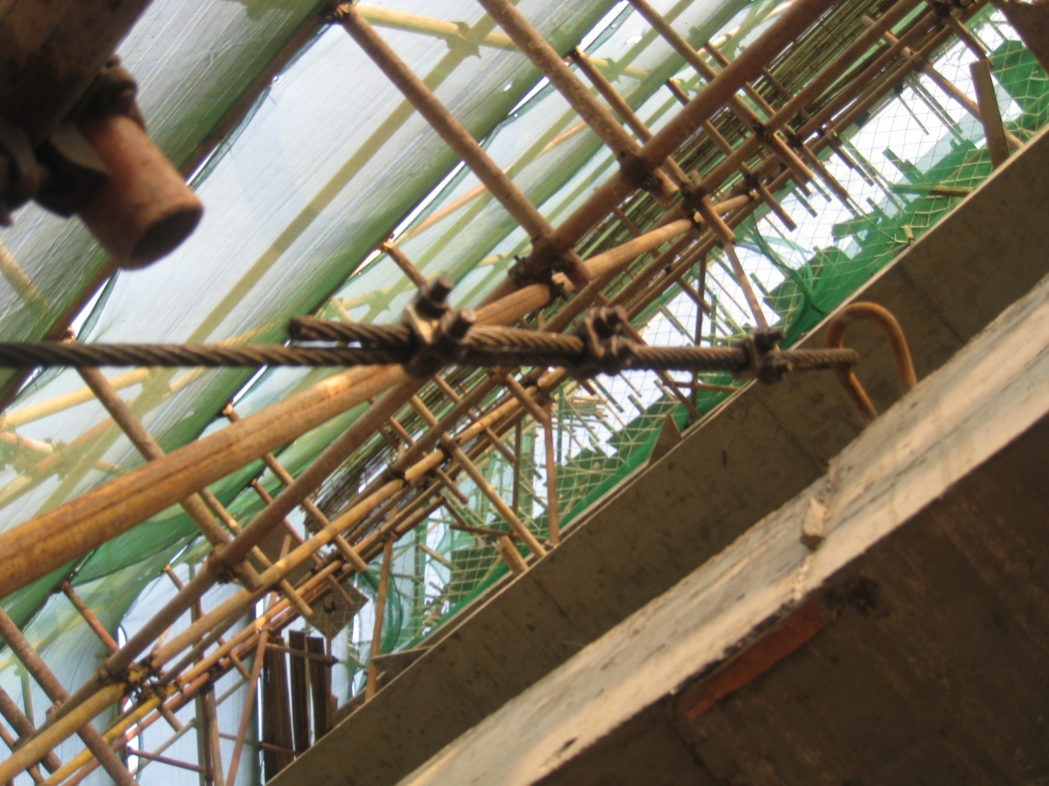
悬挑脚手架卸荷
绳卡U型应在短绳边，并应留有安全弯。

Slide 86
实体检查—支撑架、脚手架
检查项
检 查 依 据
7、悬挑钢梁锚固支座符合要求
6.10.2 型钢悬挑梁宜采用双轴对称截面的型钢。悬挑钢梁型号及锚固件应按设 计确定，钢梁截面高度不应小于 160mm。悬挑梁尾端应在两处及以上固定于钢 筋混凝土梁板结构上。锚固型钢悬挑梁的 U 型钢筋拉环或锚固螺栓直径不宜小于16mm。

Slide 87
悬挑钢梁锚固
6.10.3 用于锚固的 U 型钢筋拉环或螺栓应采用冷弯成型。U 型钢筋拉环、锚固螺栓与型钢间隙应用钢楔或硬木楔楔紧。
6.10.5 悬挑钢梁悬挑长度应按设计确定，固定段长度不应小于悬挑段长度的1.25 倍。型钢悬挑梁固定端应采用 2 个（对）及以上 U 型钢筋拉环或锚固螺栓与建筑结构梁板固定，U 型钢筋拉环或锚固螺栓应预埋至混凝土梁、板底层钢筋位置，并应与混凝土梁、板底层钢筋焊接或绑扎牢固，其锚固长度应符合现行国家标准《混凝土结构设计规范》GB50010 中钢筋锚固的规定。

Slide 88
悬挑钢梁锚固
6.10.6 当型钢悬挑梁与建筑结构采用螺栓钢压板连接固定时，钢压板尺寸不应小于 100mm×10mm（宽×厚）；当采用螺栓角钢压板连接时，角钢的规格不应小于 63mm×63mm×6mm。
6.10.7 型钢悬挑梁悬挑端应设置能使脚手架立杆与钢梁可靠固定的定位点，定位点离悬挑梁端部不应小于 100mm。

Slide 89
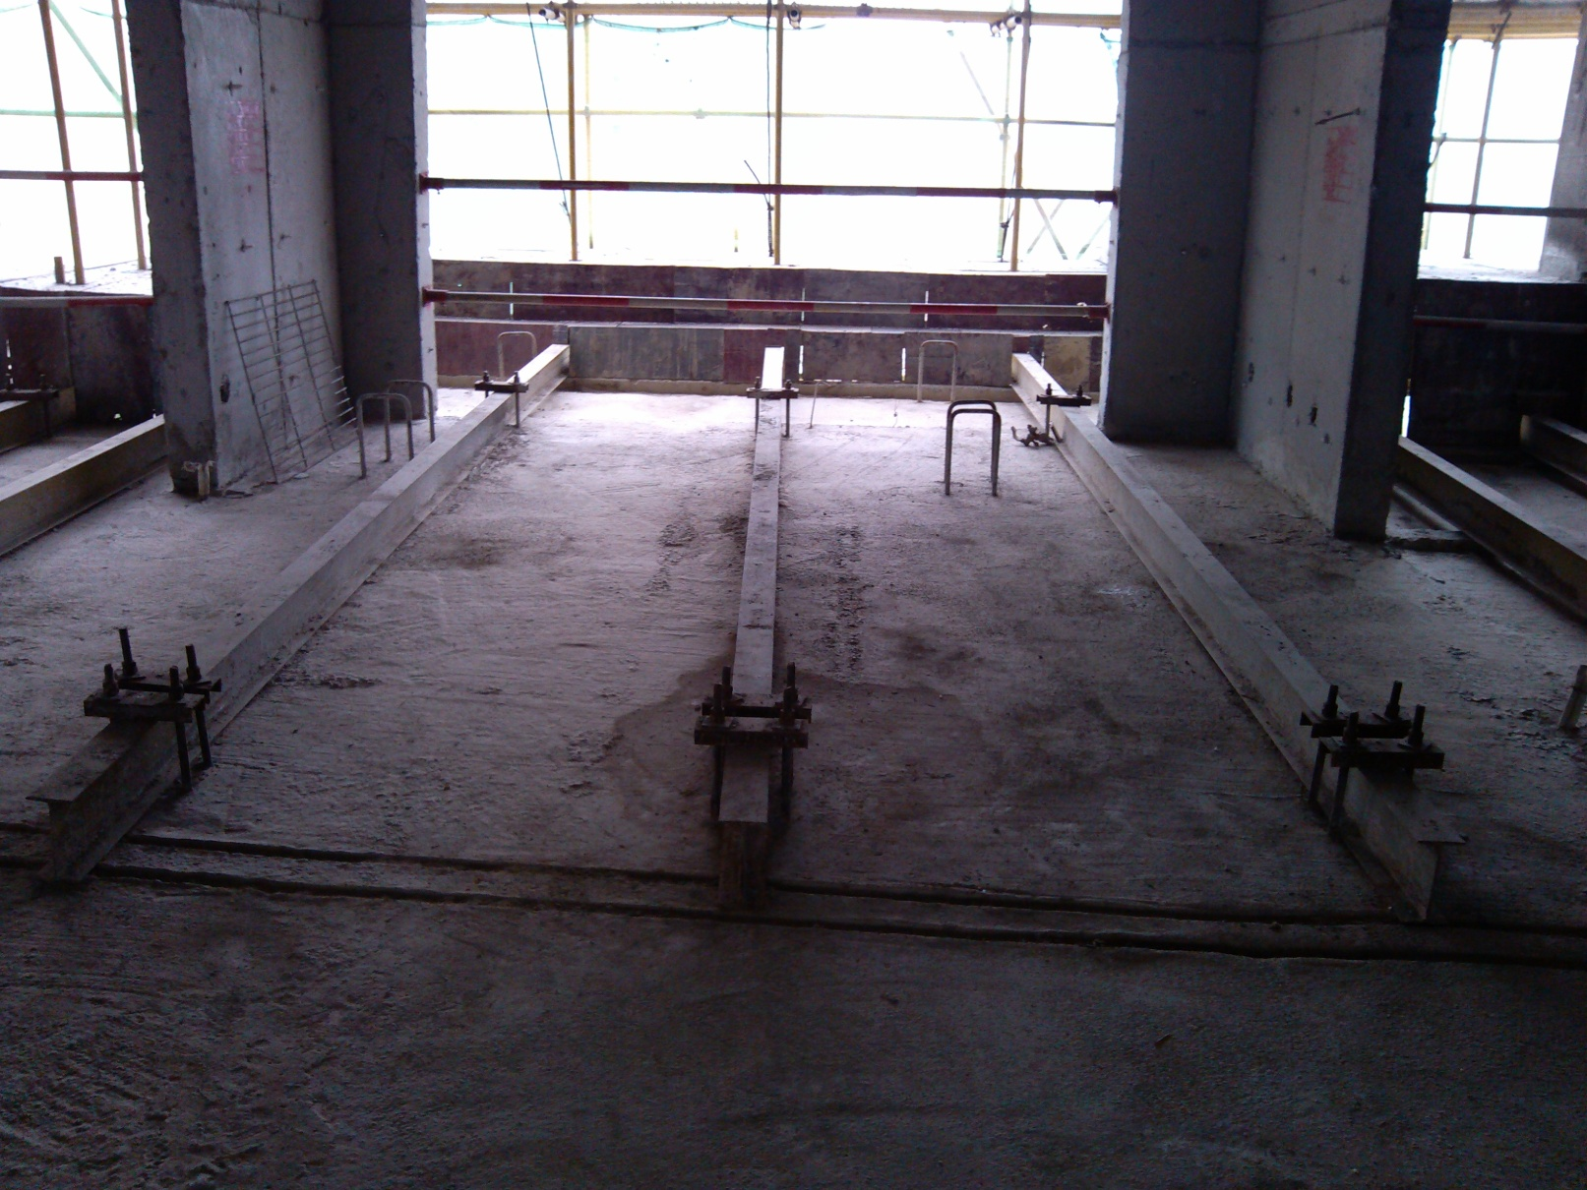
悬挑钢梁锚固
规范牢固

Slide 90
实体检查—支撑架、脚手架
检查项
检 查 依 据
8、支撑架与结构拉接符合要求
6.9.7 当满堂支撑架高宽比大于 2 或 2.5 时，满堂支撑架应在支架的四周和中部与结构柱进行刚性连接，连墙件水平间距应为 6m～9m,竖向间距应为 2m～3m。在无结构柱部位应采取预埋钢管等措施与建筑结构进行刚性连接，在有空间部位，满堂支撑架宜超出顶部加载区投影范围向外延伸布置 2～3 跨。支撑架高宽比不应大于 3。

Slide 91
实体检查—支撑架、脚手架
检查项
检 查 依 据
9、安全网设置符合要求
9.0.11 脚手板应铺设牢靠、严实，并应用安全网双层兜底。施工层以下每隔 10米应用安全网封闭。
9.0.12 单、双排脚手架、悬挑式脚手架沿架体外围应用密目式安全网全封闭， 密目式安全网宜设置在脚手架外立杆的内侧，并应与架体绑扎牢固。

Slide 92
实体检查—支撑架、脚手架
检查项
检 查 依 据
10、作业层防护栏杆符合要求
7.3.12 作业层、斜道的栏杆和挡脚板的搭设应符合下列规定：
1 栏杆和挡脚板均应搭设在外立杆的内侧；
2 上栏杆上皮高度应为 1.2m；
3 挡脚板高度不应小于 180mm；
4 中栏杆应居中设置。

Slide 93
实体检查—支撑架、脚手架
检查项
检 查 依 据
11、脚手板符合要求
7.3.13 脚手板的铺设应符合下列规定：
1 脚手板应铺满、铺稳，离墙面的距离不应大于 150mm；
2 采用对接或搭接时均应符合本规范第 6.2.4 条的规定；脚手板探头应用直径 3.2mm 的镀锌钢丝固定在支承杆件上；
3 在拐角、斜道平台口处的脚手板，应用镀锌钢丝固定在横向水平杆上，防止滑动。

Slide 94
6.2.4 脚手板的设置应符合下列规定：
1 作业层脚手板应铺满、铺稳、铺实；
2 冲压钢脚手板、木脚手板、竹串片脚手板等，应设置在三根横向水平杆 上。当脚手板长度小于2m时，可采用两根横向水平杆支承，但应将脚手板两端与横向水平杆可靠固定，严防倾翻。脚手板的铺设应采用对接平铺或搭接铺设。脚手板对接平铺时，接头处应设两根横向水平杆，脚手板外伸长度应取130mm~150mm，两块脚手板外伸长度的和不应大于300mm；脚手板搭接铺设时，接头应支在横向水平杆上，搭接长度不应小于200mm，其伸出横向水平杆的长度不应小于100mm。

Slide 95
3 竹笆脚手板应按其主竹筋垂直于纵向水平杆方向铺设，且应对接平铺， 四个角应用直径不小于 1.2mm 的镀锌钢丝固定在纵向水平杆上。
4 作业层端部脚手板探头长度应取 150mm，其板的两端均应固定于支承杆件上。

Slide 96
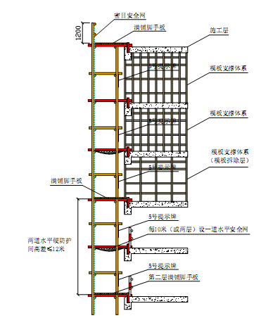
说明：
1、主体施工阶段，施工层、拆模层、脚手
架第二层必须满铺脚手板，脚手板离建筑物
结构的距离满足规范 要求。
2、从第二层起，应每隔12米高设置一道硬质隔断防护，并在其中间部位张挂水平安全网。
3、脚手板铺设时严禁出现探头板，脚手板端头应用φ4mm镀锌铁丝固定在小横杆上。
4、拉结点的杆件及扣件涂刷红色油漆。并在拉结点附近悬挂5号提示牌。提示牌每隔30米设置一处，每层每面不少于2处。

Slide 97
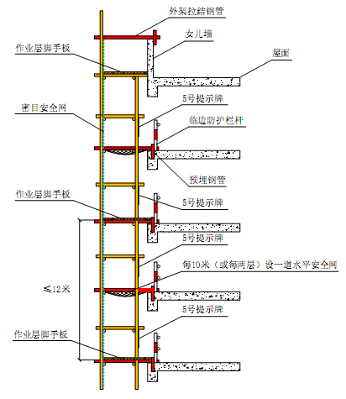
说明：
1、安装及装修施工阶段，作业层满铺脚手板。
2、安装及装修施工阶段，外脚手架竖向每隔12米必须满铺一层脚手板， 并在中间层满兜一道水平安全网，安全网必须兜挂至建筑物结构。
3、脚手板铺设时严禁探头板出现，脚 手板端头应用φ4mm镀锌铁丝固定在小横杆上。
4、拉结点的杆件及扣件刷红色警戒色。 并在拉结点附近悬挂5号提示牌。提示牌每隔30米设置一处，每层每面不少于2处。

Slide 98
实体检查—支撑架、脚手架
检查项
检 查 依 据
12、构配件表观质量符合要求
《扣件式钢管脚手架》（JGJ130-2011）
8.1.1 新钢管表面应平直光滑，不应有裂缝、结疤、分层、错位、硬弯、毛刺、 压痕和深的划道；钢管应涂有防锈漆。
8.1.2 旧钢管还应检查锈蚀深度和弯曲变形情况。

Slide 99
构配件外观质量
8.1.4 扣件在使用前应逐个 挑选，有裂缝、变形、螺栓出现滑丝的严禁使用。
8.1.5.1 冲压钢脚手板不得有裂纹、开焊与 硬弯；新、旧脚手板均应涂防锈漆；应有防滑措施。
8.1.5.2 木脚手板不得扭曲变形、劈裂、腐朽。
8.1.7 可调托撑严禁使用有裂缝的支托板、螺母。

Slide 100
构配件外观质量
《碗扣式钢管脚手架》（JGJ166-2008）
3.3.6 构配件外观质量要求：
1 钢管应无裂纹、凹陷、锈蚀，不得采用接长钢管；
2 铸造件表面应光整，不得有砂眼、缩孔、裂纹、浇冒口残余等缺陷，表面粘砂应清除干净。
3 冲压件不得有毛刺、裂纹、氧化皮等缺陷；
4 各焊缝应饱满，焊药清除干净，不得有未焊透、夹砂、咬肉、裂纹等缺陷；
5 构配件防锈漆涂层均匀、牢固。
6 主要构、配件上的生产厂标识应清晰。

Slide 101
构配件外观质量
《盘扣式钢管支架》（JGJ231—2010）
3.3.5 构配件外观质量应符合以下要求：
1 钢管应无裂纹、凹陷、锈蚀，不得采用接长钢管；
2 钢管应平直，直线度允许偏差为管长的1/500，两端面应平整，不得有斜口、毛刺；
3 铸件表面应光整，不得有砂眼、缩孔、裂纹、浇冒口残余等缺陷，表面粘砂应清除干净；
4 冲压件不得有毛刺、裂纹、氧化皮等缺陷；

Slide 102
构配件外观质量
5 各焊缝有效焊缝高度应符合本规程第3.2.4条的规定，且焊缝应饱满，焊药清除干净，不得有未焊透、夹砂、咬肉、裂纹等缺陷；
6 可调底座和可调托座的螺牙宜采用梯形牙，A型管宜配置Ø48丝杆和调节手柄、B型管宜配置Ø38丝杆和调节手柄, 丝杆直径不得小于36mm。可调底座和可调托座的表面应镀锌，镀锌表面应光滑，在连接处不得有毛刺、滴瘤和多余结块；
7 架体杆件及构配件表面应镀锌或涂刷防锈漆，涂层应均匀、牢固；
8 主要构配件上的生产厂标识应清晰。

Slide 103
实体检查—支撑架、脚手架
检查项
检 查 依 据
13、构配件尺寸偏差符合要求
《扣件式钢管脚手架》（JGJ130-2011）
《碗扣式钢管脚手架》（JGJ166-2008）

Slide 104
钢管尺寸
项目名称 | 规范标准 | 现实状况
普通钢管材质 | Q235 | 部分Q215、Q195
普通钢管外径 | ∮48.3mm±0.5mm | 基本符合
普通钢管壁厚 | 3.6mm±0.36mm | 2.5-3.25mm
碗口钢管材质 | Q235A | 部分Q215、Q195
碗口钢管外径 | ∮48mm | 基本符合
碗口钢管壁厚 | 3.5mm+0.25mm | 2.5-2.9mm
钢管管壁太薄，相对钢管其他几何参数而言，钢管壁厚对立杆承载影响最大。容易在水平力等复杂外力作用下弯曲变形甚至切断。

Slide 105
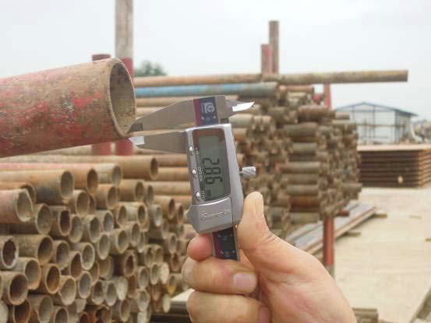
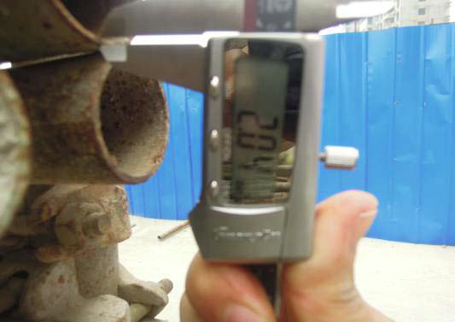
钢管尺寸
钢管壁厚2.86mm
钢管壁厚2.04mm

Slide 106
扣件重量
扣件种类 | 规范重量 | 北京市要求
直角扣件 | 1.35㎏／个 | ＞1.1㎏／个
旋转扣件 | 1.49㎏／个 | ＞1.25㎏／个
对接扣件 | 1.88㎏／个 | ＞1.25㎏／个
根据调查，符合北京市要求的仅15.6%-27%
测试结果表明：扣件越轻，力学性能的合格率越低。

Slide 107
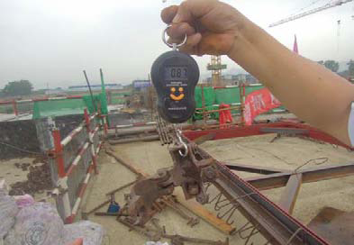
扣件重量
扣件重量仅0.87kg

Slide 108
可调托撑
项目名称 | 规范允许值 | 现场平均值 | 结论
螺杆外径 | 36mm | 31.75≤36 mm | 不满足规范要求
托板变形 | ≤ 1mm | 普遍≥3 mm | 不满足规范要求
螺杆与螺母 | ≥5扣 | 4～5扣 | 不满足规范要求
支托板厚度 | ≥5mm | 90%不能满足规范要求 | 不满足规范要求

Slide 109
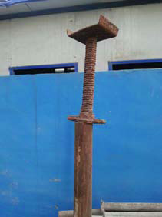
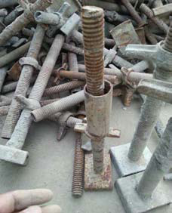
可调托撑
螺杆过细

Slide 110
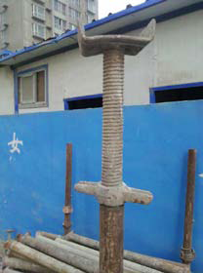
可调托撑
支托板变形严重

Slide 111
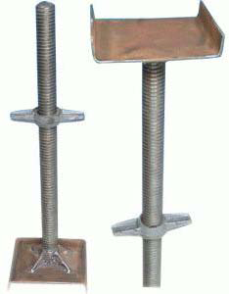
可调托撑
由于目前市场可调托撑存在螺杆外径过细、托板变形严重以及其壁厚太薄等比较严重质量问题，而设计计算只考虑其悬臂长度，不考虑材料几何参数，存在较大安全隐患。为此，建议采用加肋板的可调托撑。

Slide 112
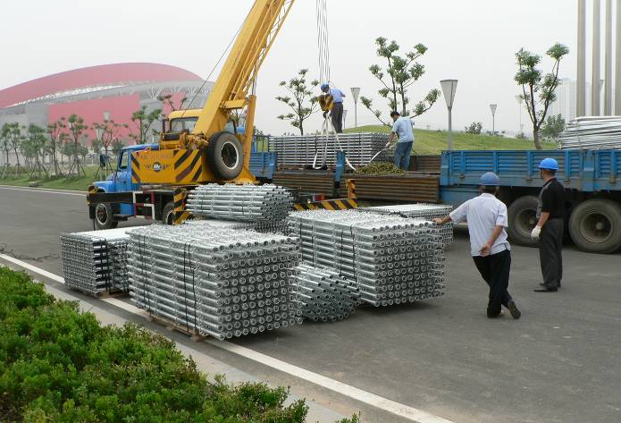
模板支架作业基本流程
1）、杆件进场

Slide 113
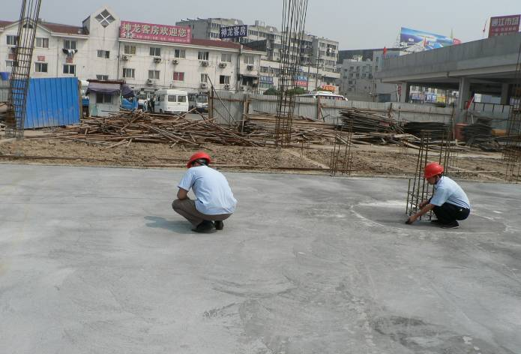
2、施工放线

Slide 114
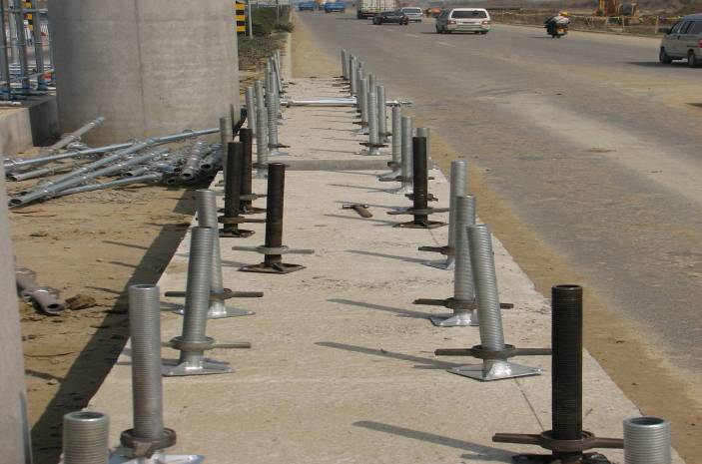
3、可调底座摆放

Slide 115
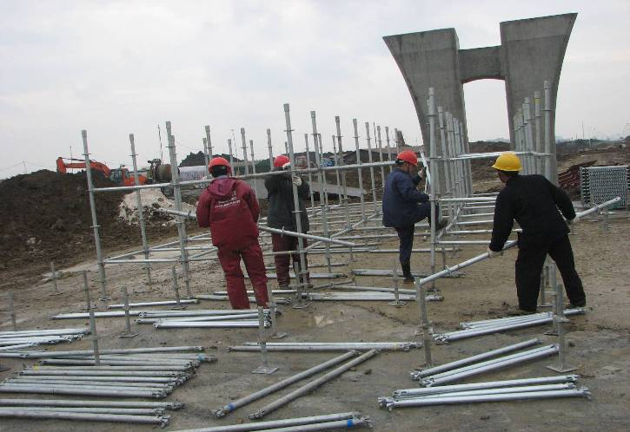
4、第一层架体搭设

Slide 116
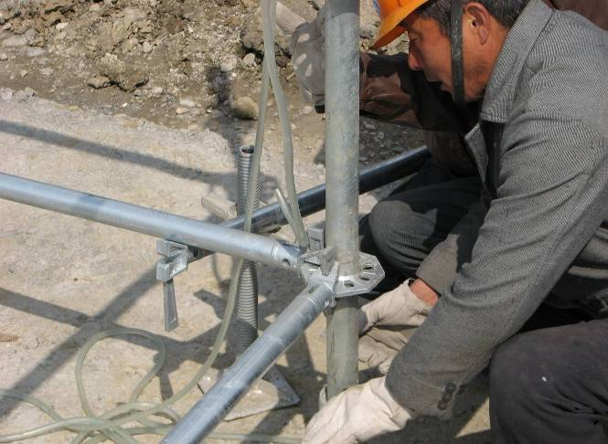
5、底层水平调节

Slide 117
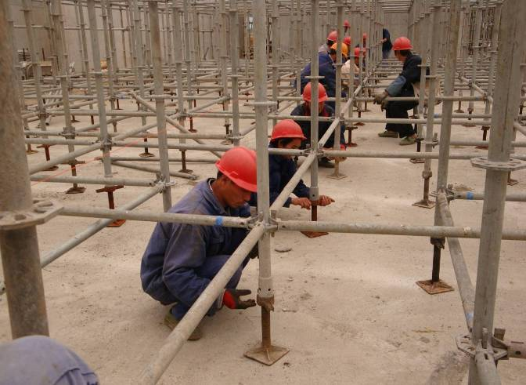
6、拉通线检查水平

Slide 118
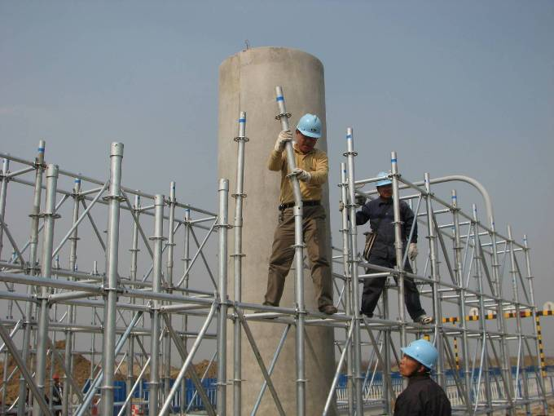
7、立杆安装

Slide 119
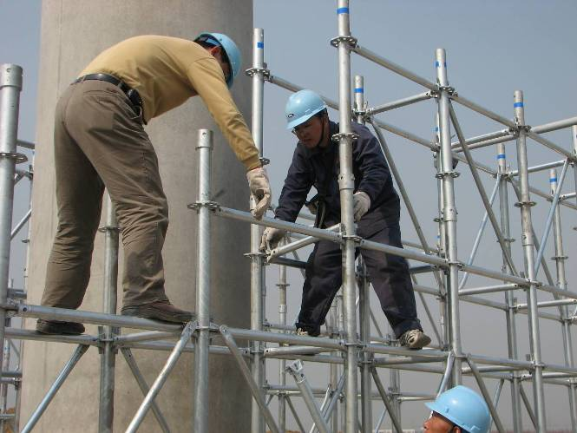
8、横杆安装

Slide 120
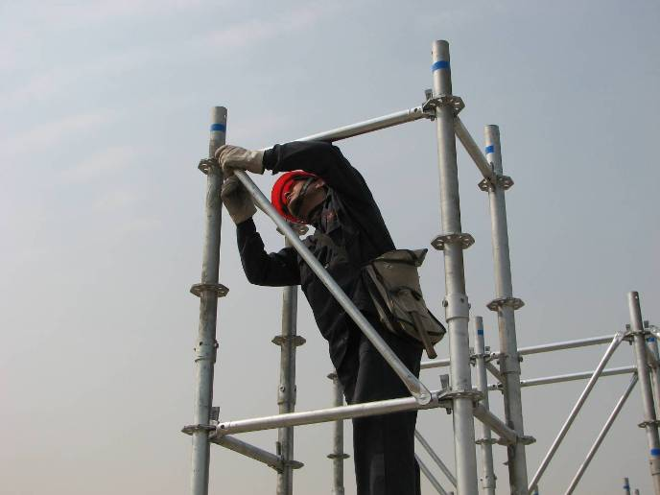
9、斜杆安装

Slide 121
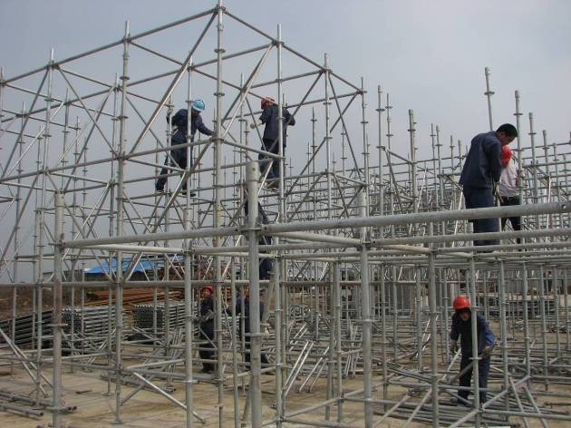
10、中间层安装

Slide 122
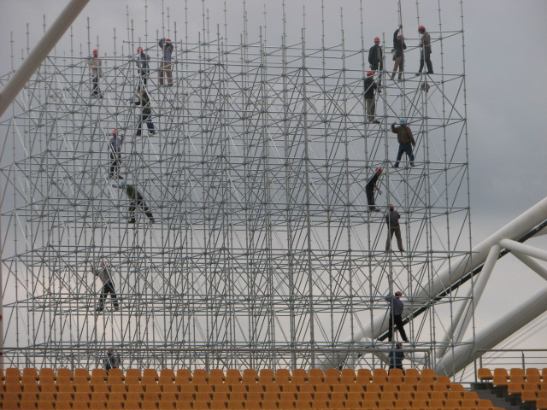
11、超高杆件垂直传递运输

Slide 123
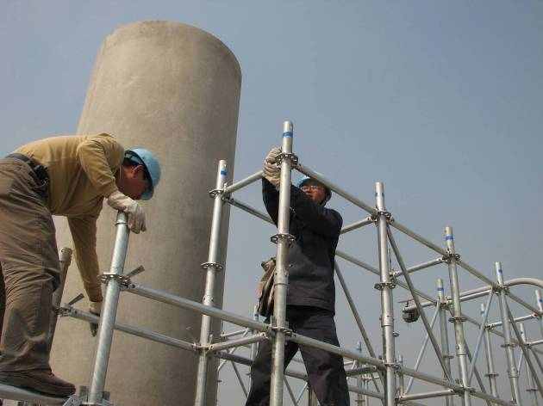
12、顶层搭设

Slide 124
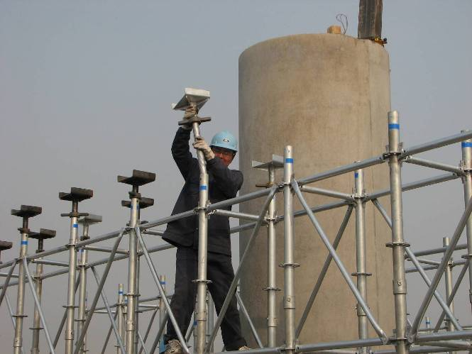
13、可调顶托安装

Slide 125
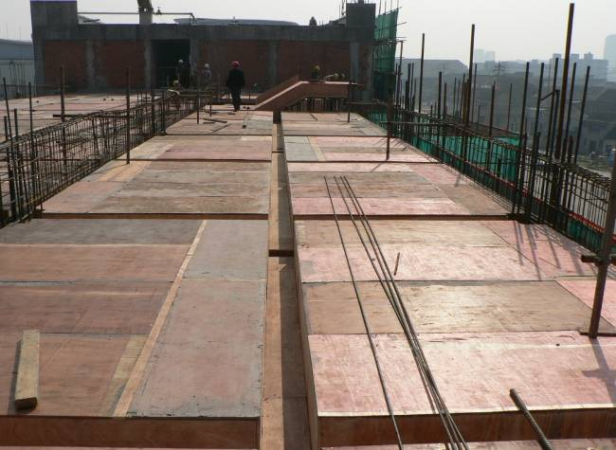
14、进入模板施工

Slide 126
模板支撑坍塌事故缺陷分析

Slide 127
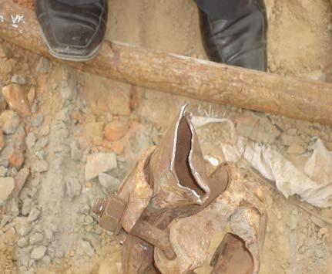
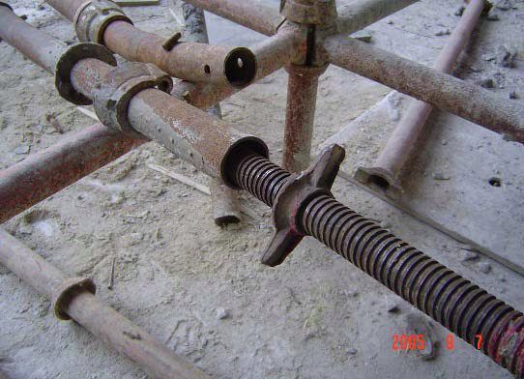
要求壁厚3.5mm的钢管实际厚度不足 2.8mm。
丝杠过细造成不垂直受力而变成压弯杆件

Slide 128
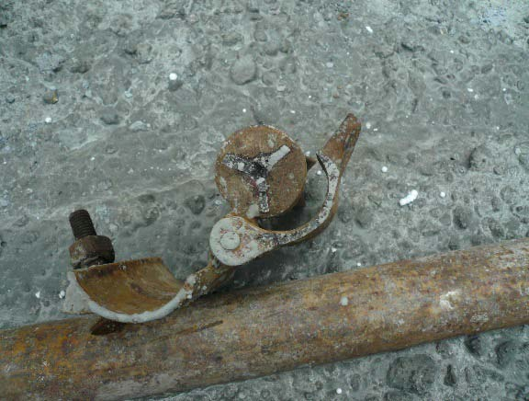
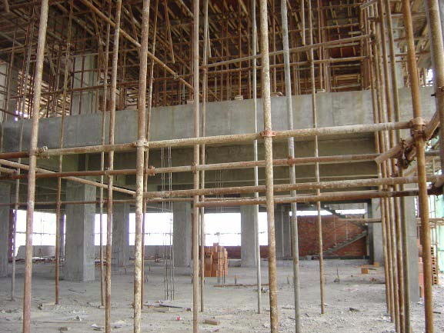
没有正火的生铁扣件直接脆断。
杆件间距大，未设剪刀撑，无扫地杆。

Slide 129
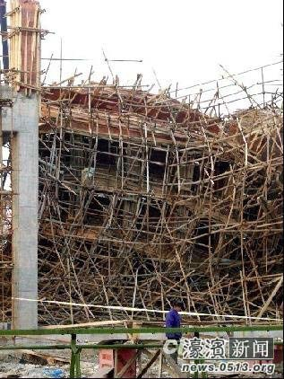
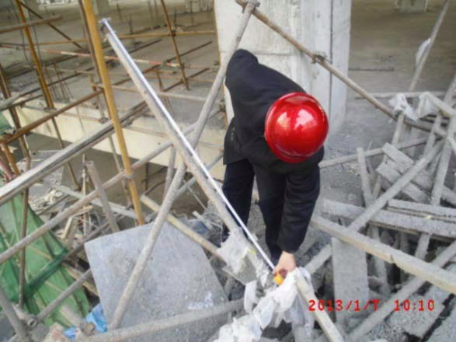
500毫米的自由端竟达到1.7米。
未见明显剪刀撑，杆件间距明显过大。

Slide 130


仅存支撑结构体未见设置剪刀撑
架体未见剪刀撑

Slide 131


梁、板、柱同时浇筑混凝土。
墙与顶板共同浇筑混凝土。

Slide 132

混凝土大面积流淌状垮塌显然是浇筑速度过快。

Slide 133
事故原因分析项目 | 所占比例(%) | 在全部因素中排序
1、构成架体的主要材料不合格 | 100 | 1
2、支撑体系杆件间距未执行方案，间距过大 | 100 | 1
3、未设置剪刀撑，与结构无可靠连接 | 100 | 1
4、现场管理、检查不到位 | 100 | 1
5、柱、梁、板同时浇筑 | 47.1 | 2
6、专项施工方案有缺陷或架体稳定性计算错误 | 41.1 | 3

Slide 134
多起事故表明：工程为框架结构的发生坍塌事故较多，且模板支架支搭高度均在8米以上;发生坍塌事故的架体绝大多数属于钢管扣件式架体;所有的事故都发生在混凝土浇筑过程中。

Slide 135
剪刀撑影响：
剪刀撑在提高整架承载能力方面作用很大，无剪刀撑的试验屈曲时每个立杆可承受31.25KN的荷载，设置剪刀撑时每根立杆可承受65.00KN的荷载，承载能力提高两倍多。
在支撑结构四周均设置剪刀撑时，垂直剪刀撑将支撑结构变成一个封闭体，极大的提高支撑结构的整体刚度，从而可大大提高支架承载力。水平剪刀撑设置在上部对支撑结构稳定承载能力贡献大。

Slide 136

扫地杆影响：不设置扫地杆支撑结构非线性稳定承载力比设置扫地杆减小约15%左右，因此为了保证扣件式钢管高大模板支撑体系的安全，必须设置扫地杆。

Slide 137
顶托影响：
顶托高度对支撑承载能力影响大，但当顶托高度在400mm以下时，承载力波动不大。施工过程中顶托高度不应超过500mm,应严格控制顶托高度。

Slide 138
步距影响：
实际施工中，立杆搭设的间距、步距与设计值存在差别，尤其是步距。据统计结果发现：立杆间距的实测值与设计值相近，其比值为1.05，而步距实测值与设计值比相差非常大，对支撑结构承载力结构影响非常大，也是发生事故的主要原因之一。

Slide 139
混凝土浇筑问题
混凝土浇筑期间模板支撑结构易发生整体失稳破坏，是最危险期间，混凝土浇筑不仅对模板支撑结构产生竖向冲击荷载，还产生较大水平荷载。通过监测，支撑结构抱柱时水平杆的轴力为14KN～18KN，表明抱柱体系参与工作，同时说明模板支撑结构承受一定水平力。混凝土浇筑过程中有个别立杆出现退出工作现象，若退出工作，相邻立杆轴力增加50%，成为安全隐患。在浇筑混凝土过程中应对称浇筑。

Slide 140
实体检查—吊篮
检查项
检 查 依 据
1、防坠安全锁标定符合要求
《高处作业吊篮用安全锁》（JG5034）5.2.5条，安全锁的有效标定期限为一年。
（没有防坠安全锁或有效标定期限大于一年的均为不符合项。）
8.2.2条，安全锁灵敏可靠，在标定有效期内，离心触 发式制动距离小于等于200mm，摆臂防倾 3°—8°锁绳

Slide 141
实体检查—吊篮
检查项
检 查 依 据
2、上限位装置符合要求
《建筑施工工具式脚手架安全技术规范》（JGJ202-2010） 5.5.3 条，吊篮应安装上限位装置。
8.2.2条，超高限位器止挡安装在距顶端80cm处固定。

Slide 142
实体检查—吊篮
检查项
检 查 依 据
3、安全绳安全带固定位置符合要求
5.5.1条，高处作业吊篮应设置作业人员专用的挂设安全带的安全绳及安全锁扣。安全绳应固定在建筑物可靠位置上不得与吊蓝上任何部位有连接，并应符合下列规定：
1、安全绳应符合现行国家标准《安全带》GB6095的要求，其直径应与安全锁扣的规格相一致；
2、安全绳不得有松散、断股、打结现象；
3、安全锁扣的部件应完好、齐全，规格和方向标识应清晰可辨。
8.2.2条，安全绳应为锦纶绳，直径不小于16mm。

Slide 143
实体检查—吊篮
检查项
检 查 依 据
4、支座设置（结构）符合要求
5.4.7条，悬挂机构前支架严禁支撑在女儿墙上、女儿墙外或建筑物挑檐边缘。 5.4.14条、 安装任何形式的悬挑结构，其施加于建筑物或构筑物支承处的作用力，均应符合建筑结构的承载能力，不得对建筑物和其他设施造成破坏和不良影响。

Slide 144
实体检查—吊篮
检查项
检 查 依 据
5、前梁外伸长度符合要求
5.4.8条， 前梁外伸长度应符合高处作业吊篮使用说明书的规定。

Slide 145
实体检查—吊篮
检查项
检 查 依 据
6、配重件重量检查符合要求
5.4.10配重件应稳定可靠地安放在配重架上，并应有防止随意移动的措施。严禁使用破损的配重件或其他替代物。配重件的重量应符合设计规定。

Slide 146
实体检查—吊篮
检查项
检 查 依 据
7、悬挂机构前支架与支撑面相互位置符合要求
5.4.13 条，悬挂机构前支架应与支撑面保持垂直，脚轮不得受力。

Slide 147
实体检查—吊篮
检查项
检 查 依 据
8、工作钢丝绳符合要求
8.2.2条，动力钢丝绳的规格型号符合产品产品说明书的要求；
钢丝绳无断丝、断股、松散、硬弯、锈
蚀，无油污和附着物 ；
钢丝绳的安装稳妥可靠。

Slide 148
实体检查—吊篮
检查项
检 查 依 据
9、安全钢丝绳符合要求
8.2.2条，安全钢丝绳的规格型号符合产品产品说明书的要求；钢丝绳无断丝、断股、松散、硬弯、锈 蚀，无油污和附着物 ；钢丝绳的安装稳妥可靠。
JGJ59-2011第3.10.3条第4款，安全钢丝绳应单独设置，型号规格应与工作钢丝绳一致；吊篮运行时安全钢丝绳应张紧悬垂。

Slide 149
实体检查—吊篮
检查项
检 查 依 据
10、防护栏杆符合要求
《建筑施工安全检查标准》（JGJ59-2011）3.10.4条，第2款，吊篮平台周边的防护栏、挡脚板的设置应符合规范要求。

Slide 150
实体检查—吊篮
检查项
检 查 依 据
11、防护顶板符合要求
5.5.2条， 吊篮宜安装防护棚，防止高处坠物造成作业人员伤害。

Slide 151
实体检查—吊篮
检查项
检 查 依 据
12、吊篮内作业人员数量符合要求
5.5.7条， 不得将吊篮作为垂直运输设备，不得采用吊篮运输物料。
5.5.8 条，吊篮内作业人员不应超过2个。

Slide 152

以上是我对脚手架及模板支架工程的一点体会，如有错漏，敬请批评指正。
提前祝大家国庆快乐！工作顺利！身体健康！

